Slide 1
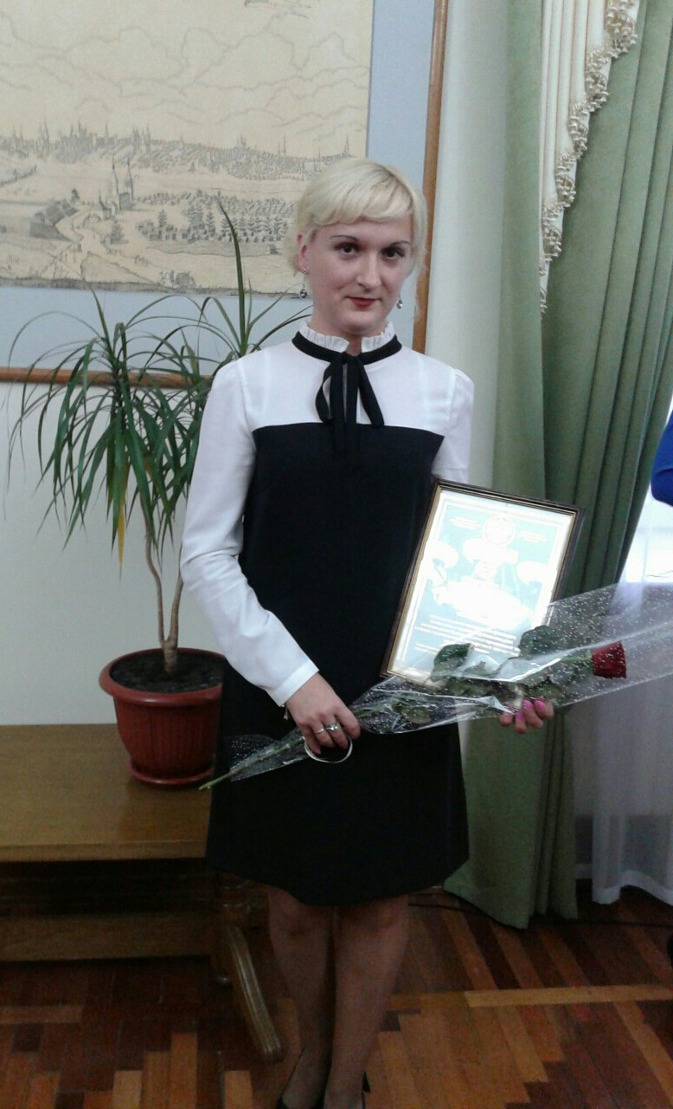
МИНИСТЕРСТВО ОБРАЗОВАНИЯ РМ
ПОРТФОЛИО Голыновой Ирины Михайловны
воспитателя муниципального автономного дошкольного образовательного учреждения городского округа Саранск «Детский сад № 59»
Дата рождения: 21.02.1985 год
Профессиональное образование: культуролог
Государственное образовательное учреждение высшего профессионального образования «Мордовский государственный университет имени Н.П.Огарева», факультет национальной культуры
№ диплома: ВСГ 3102035
Дата выдачи: 21 июня 2008 г.
Профессиональная переподготовка: воспитатель детей дошкольного возраста
Государственное бюджетное профессиональное образовательное учреждение РМ «Ичалковский педагогический колледж»
№ диплома: ПП № 000041
Дата выдачи: 16 февраля 2017 г.
Стаж педагогической работы (по специальности): 14 лет
Общий трудовой стаж: 15 лет
Квалификационная категория: высшая
Дата последней аттестации: 26.10.2016 г.

Slide 2
Представление собственного педагогического опыта по теме:
«Обучение грамоте и подготовка к обучению чтению детей дошкольного возраста»
https://ds59sar.schoolrm.ru/sveden/employees/11178/182332/

Slide 3
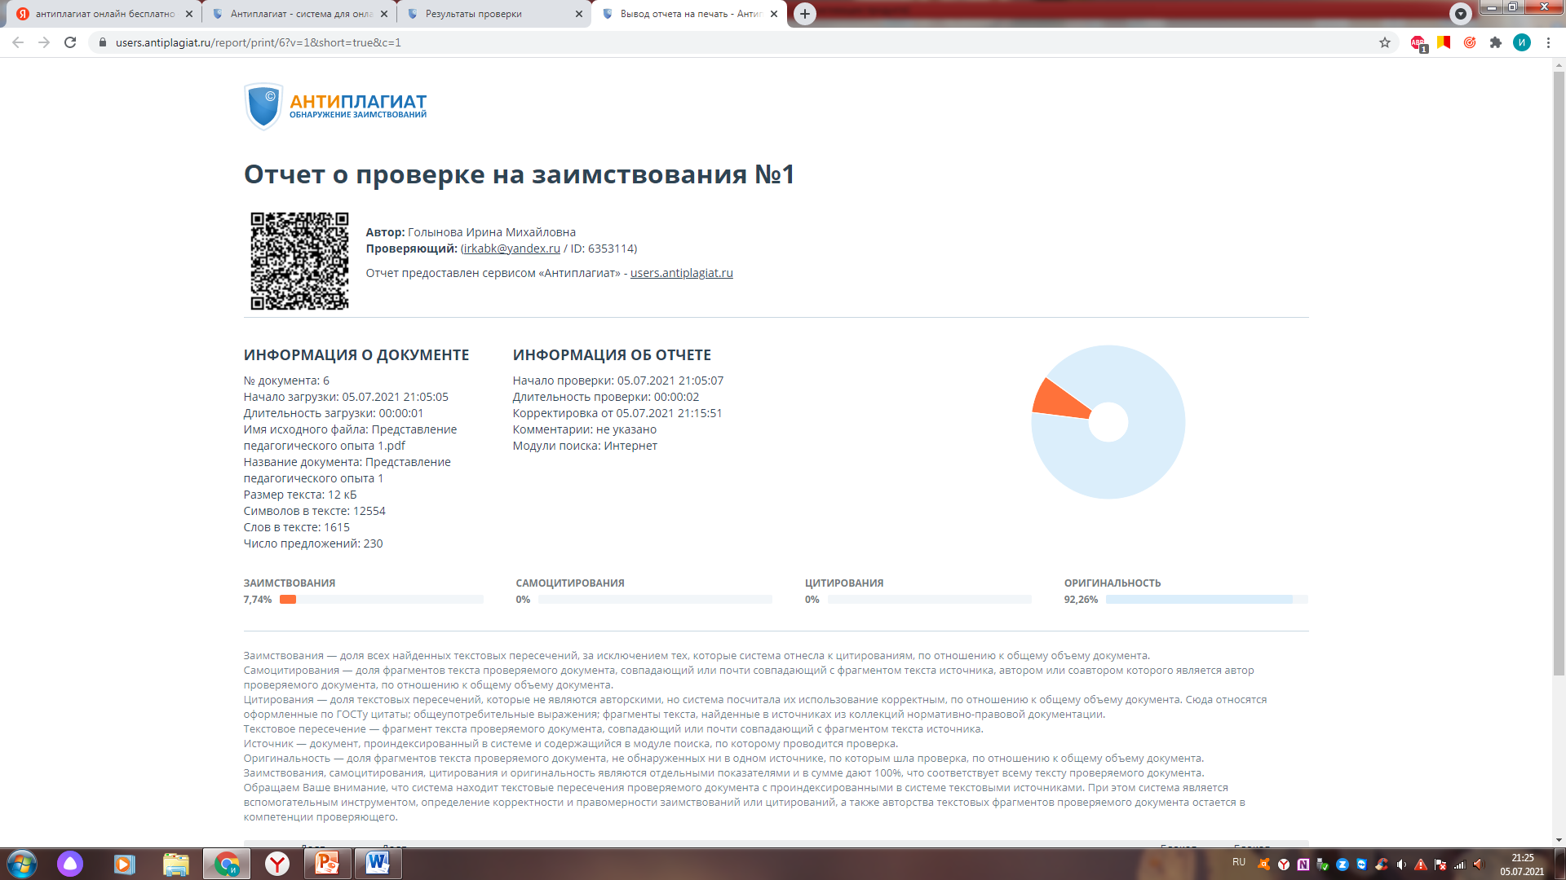

Slide 4
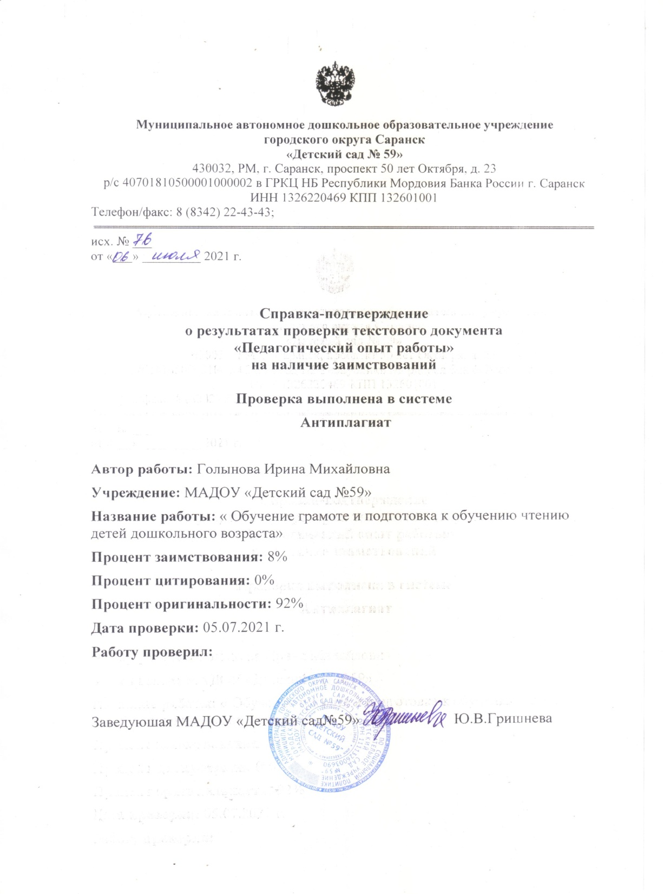

Slide 5
1. Участие в инновационной (экспериментальной) деятельности

Slide 6
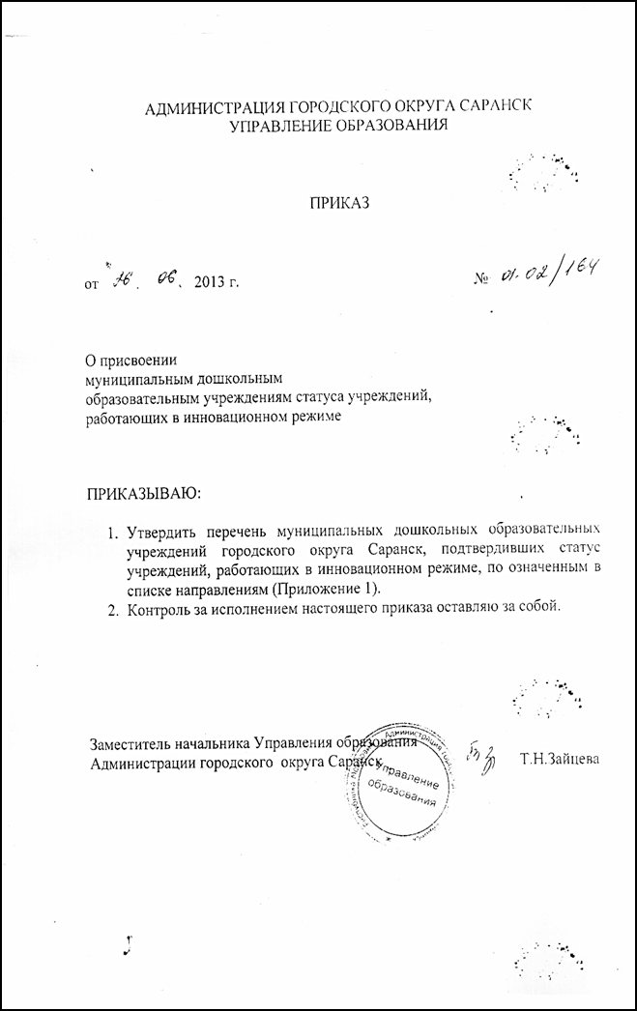
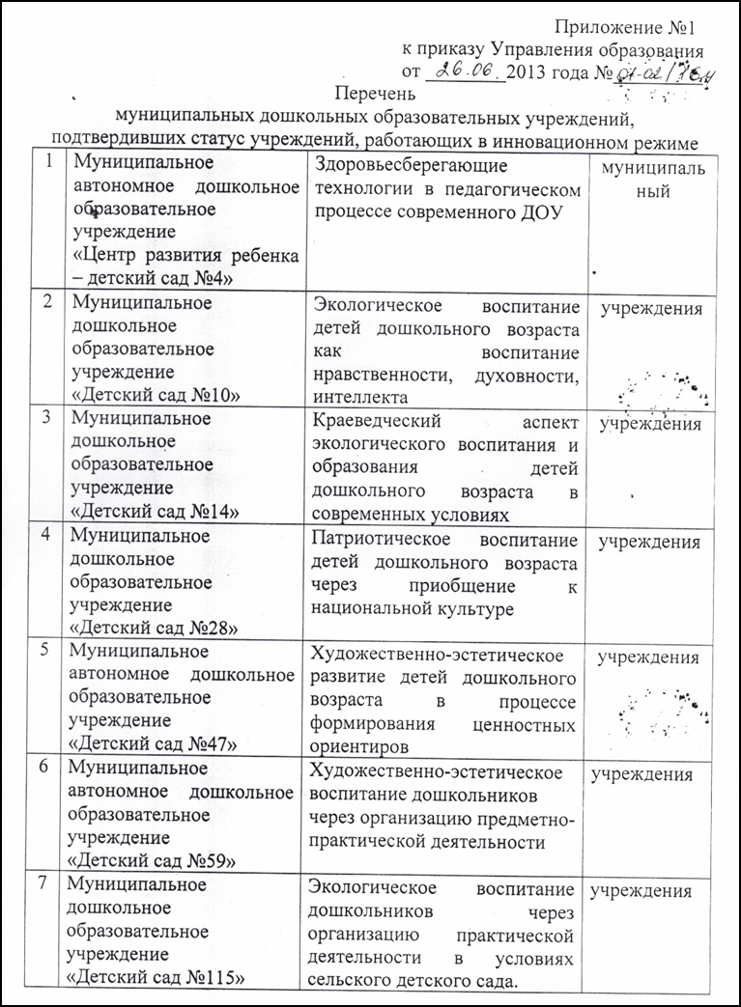

Slide 7
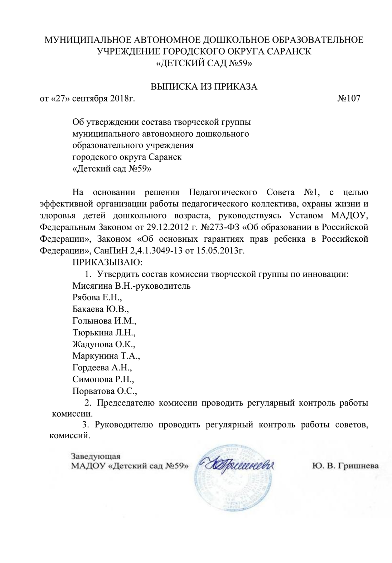
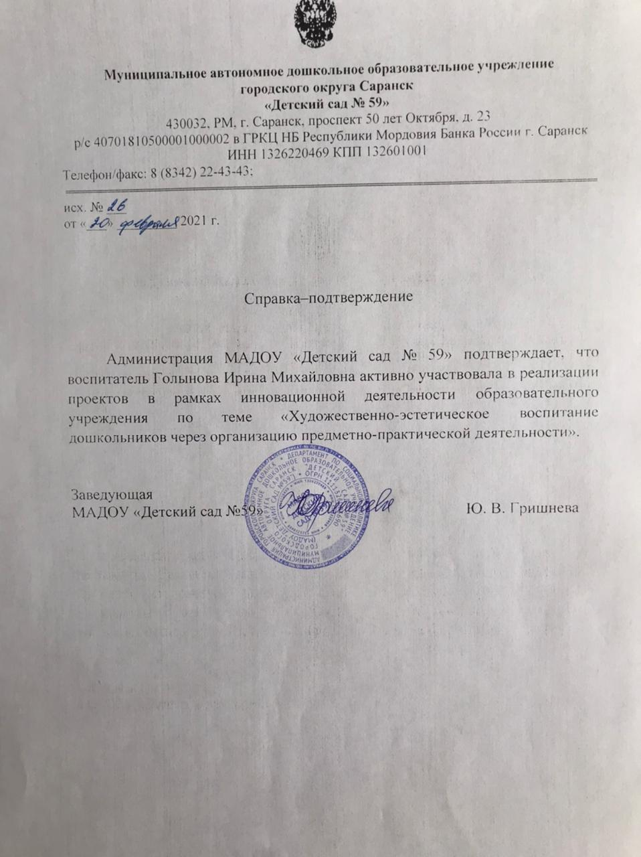

Slide 8
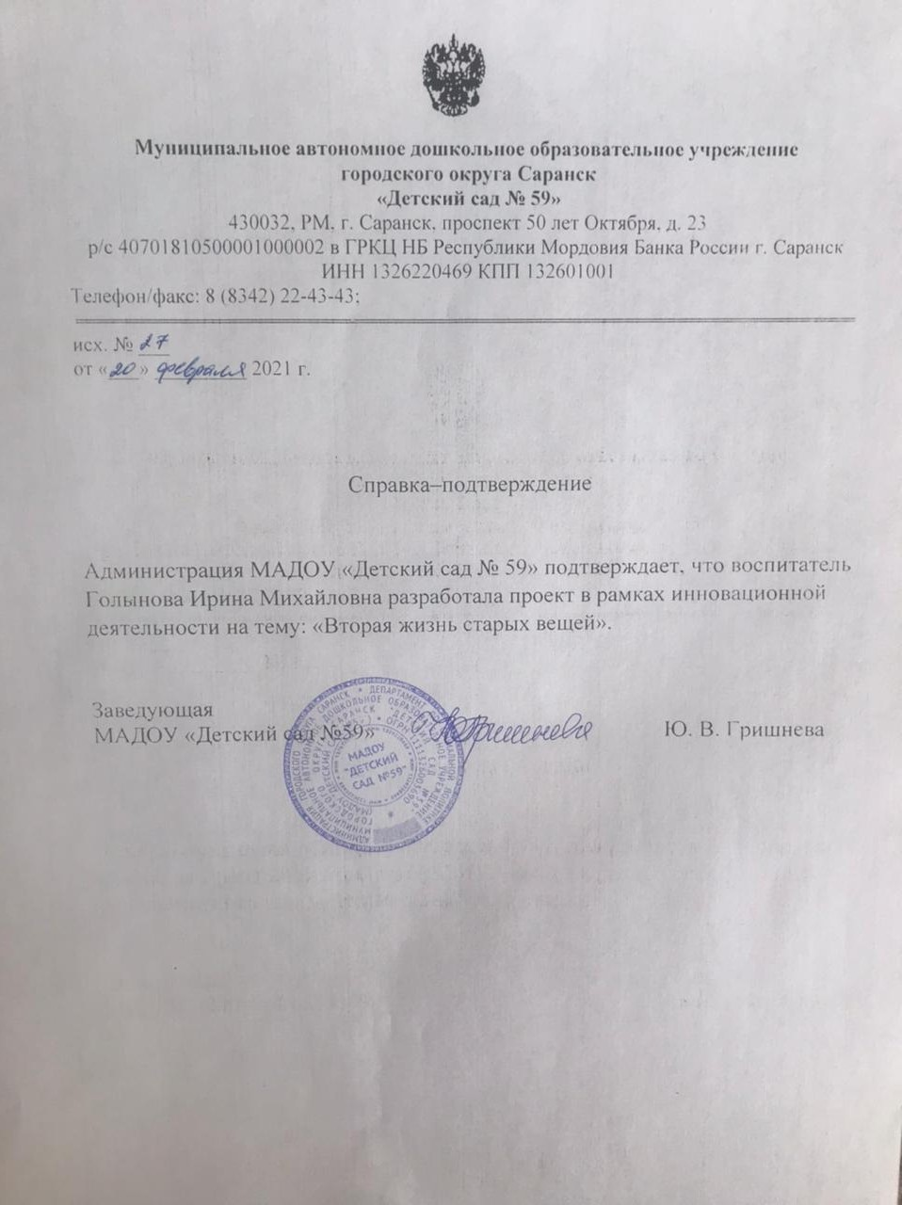
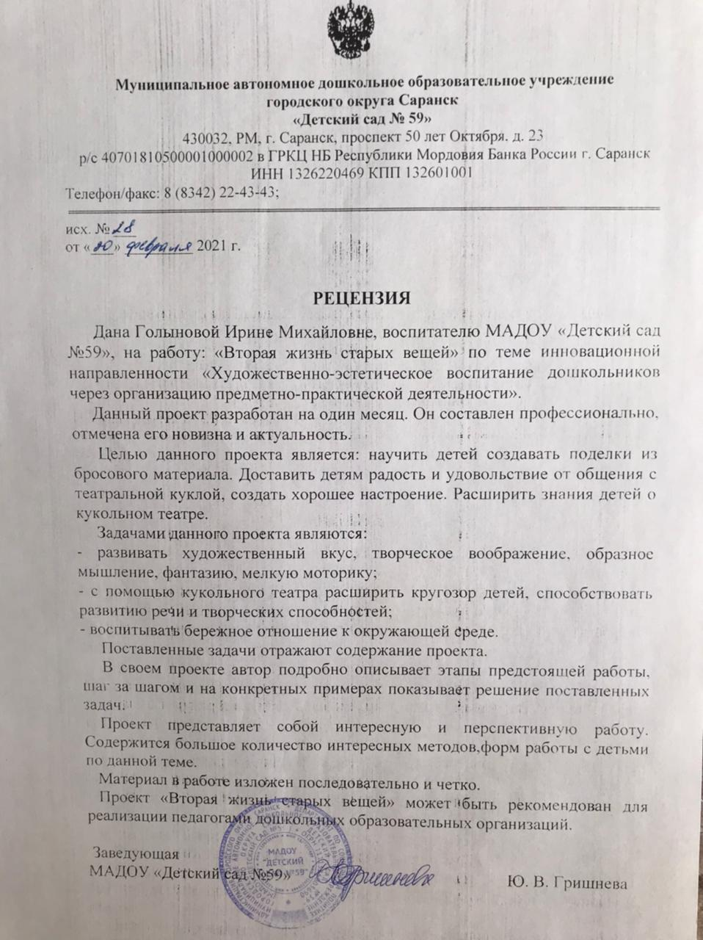

Slide 9
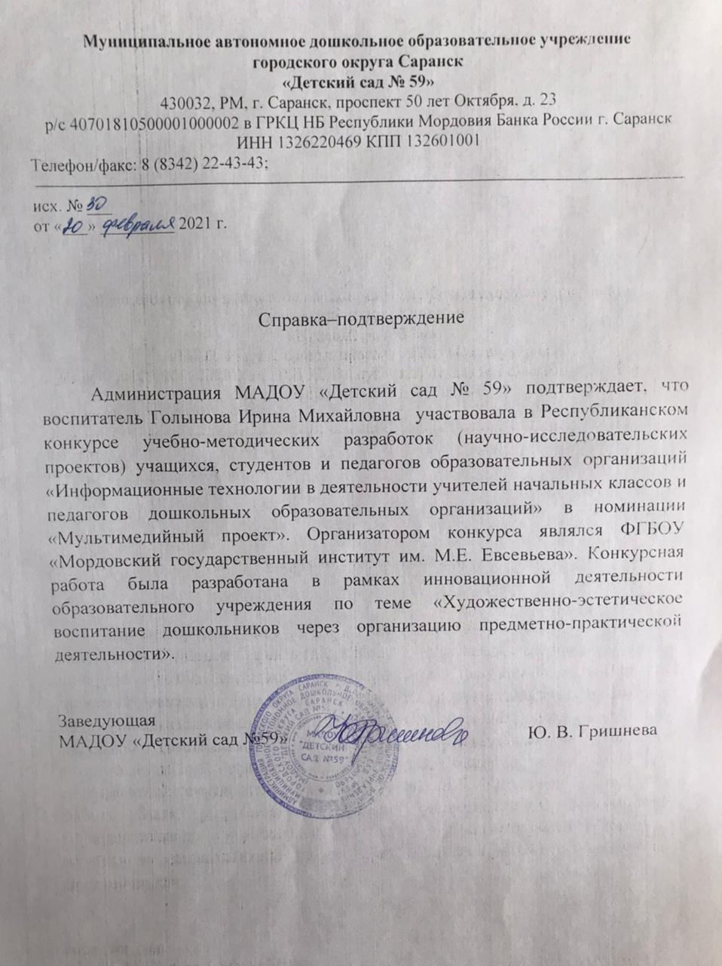
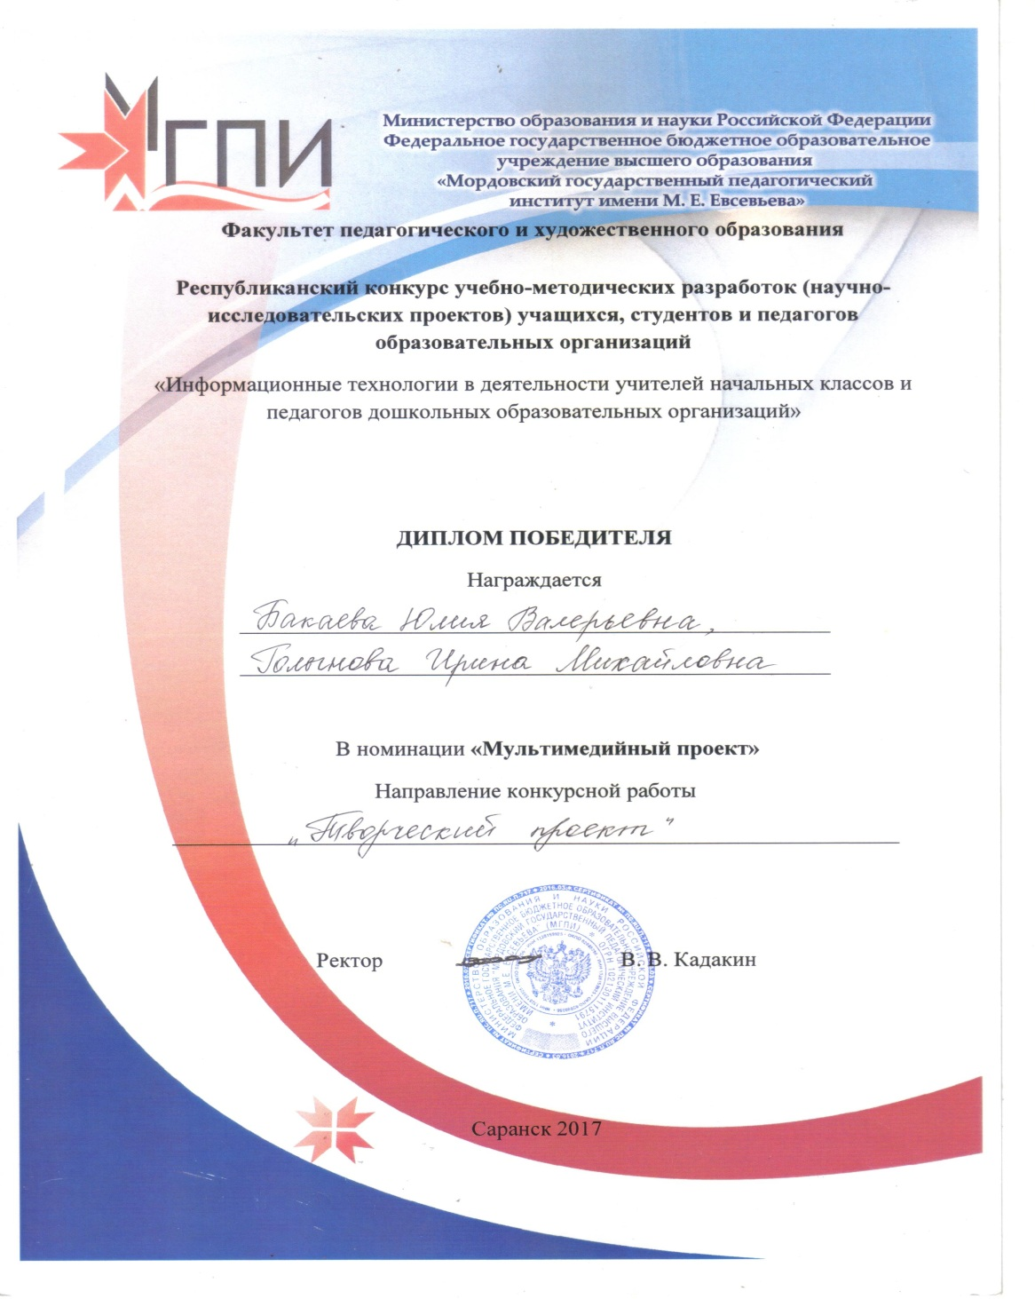

Slide 10
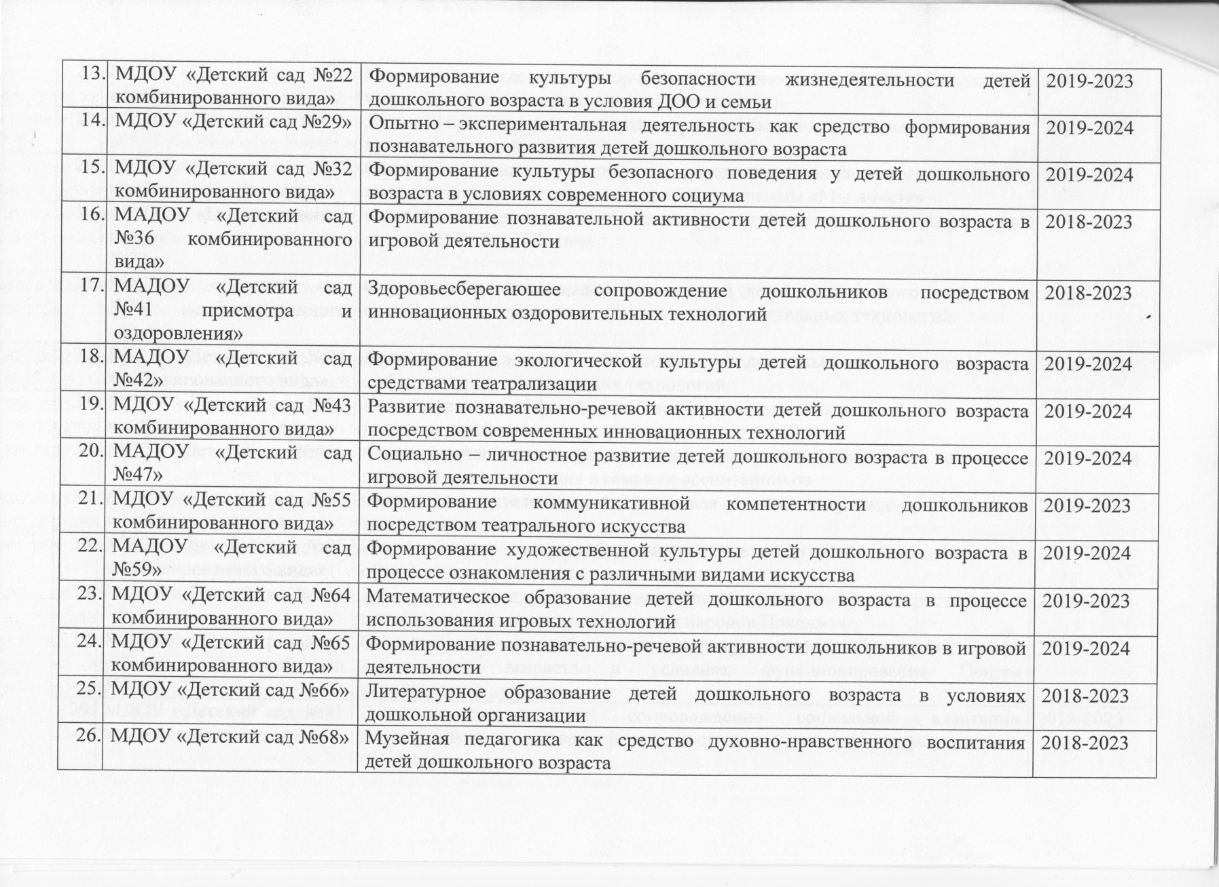

Slide 11
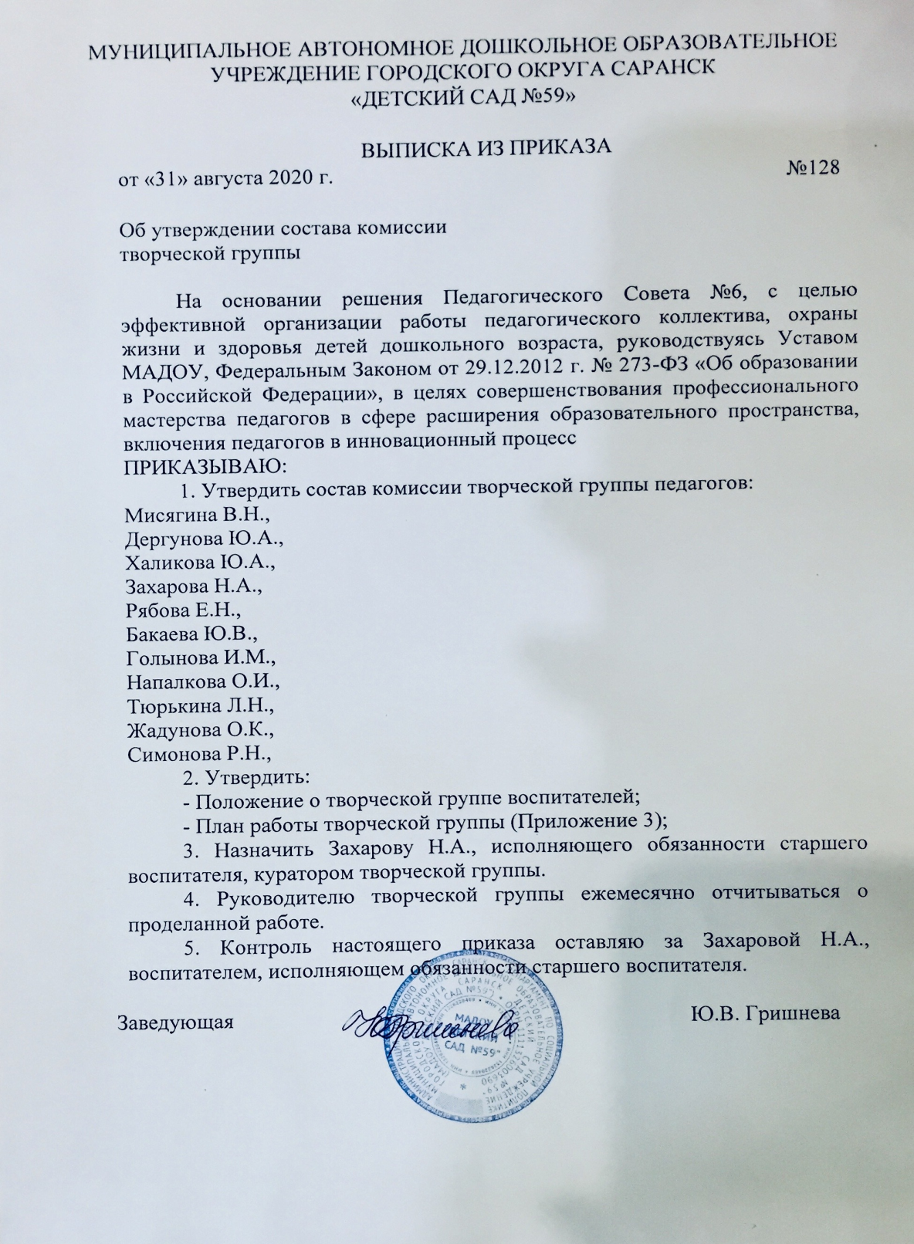
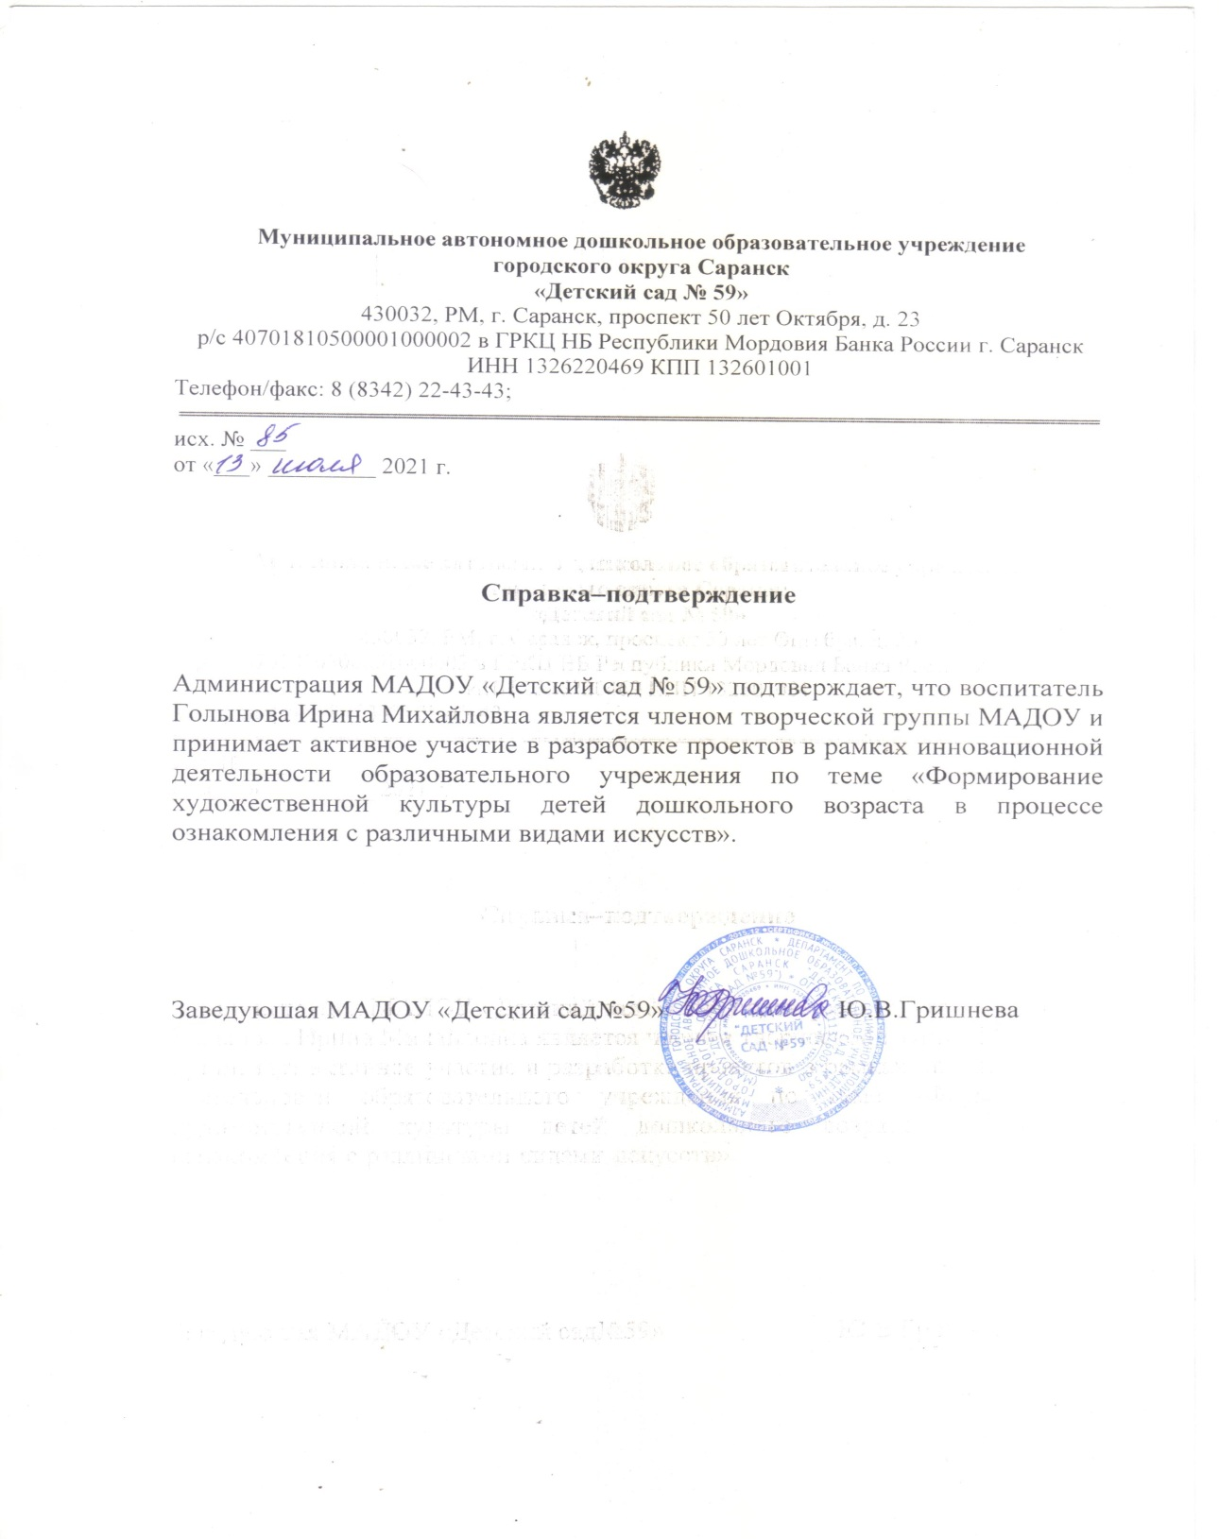

Slide 12
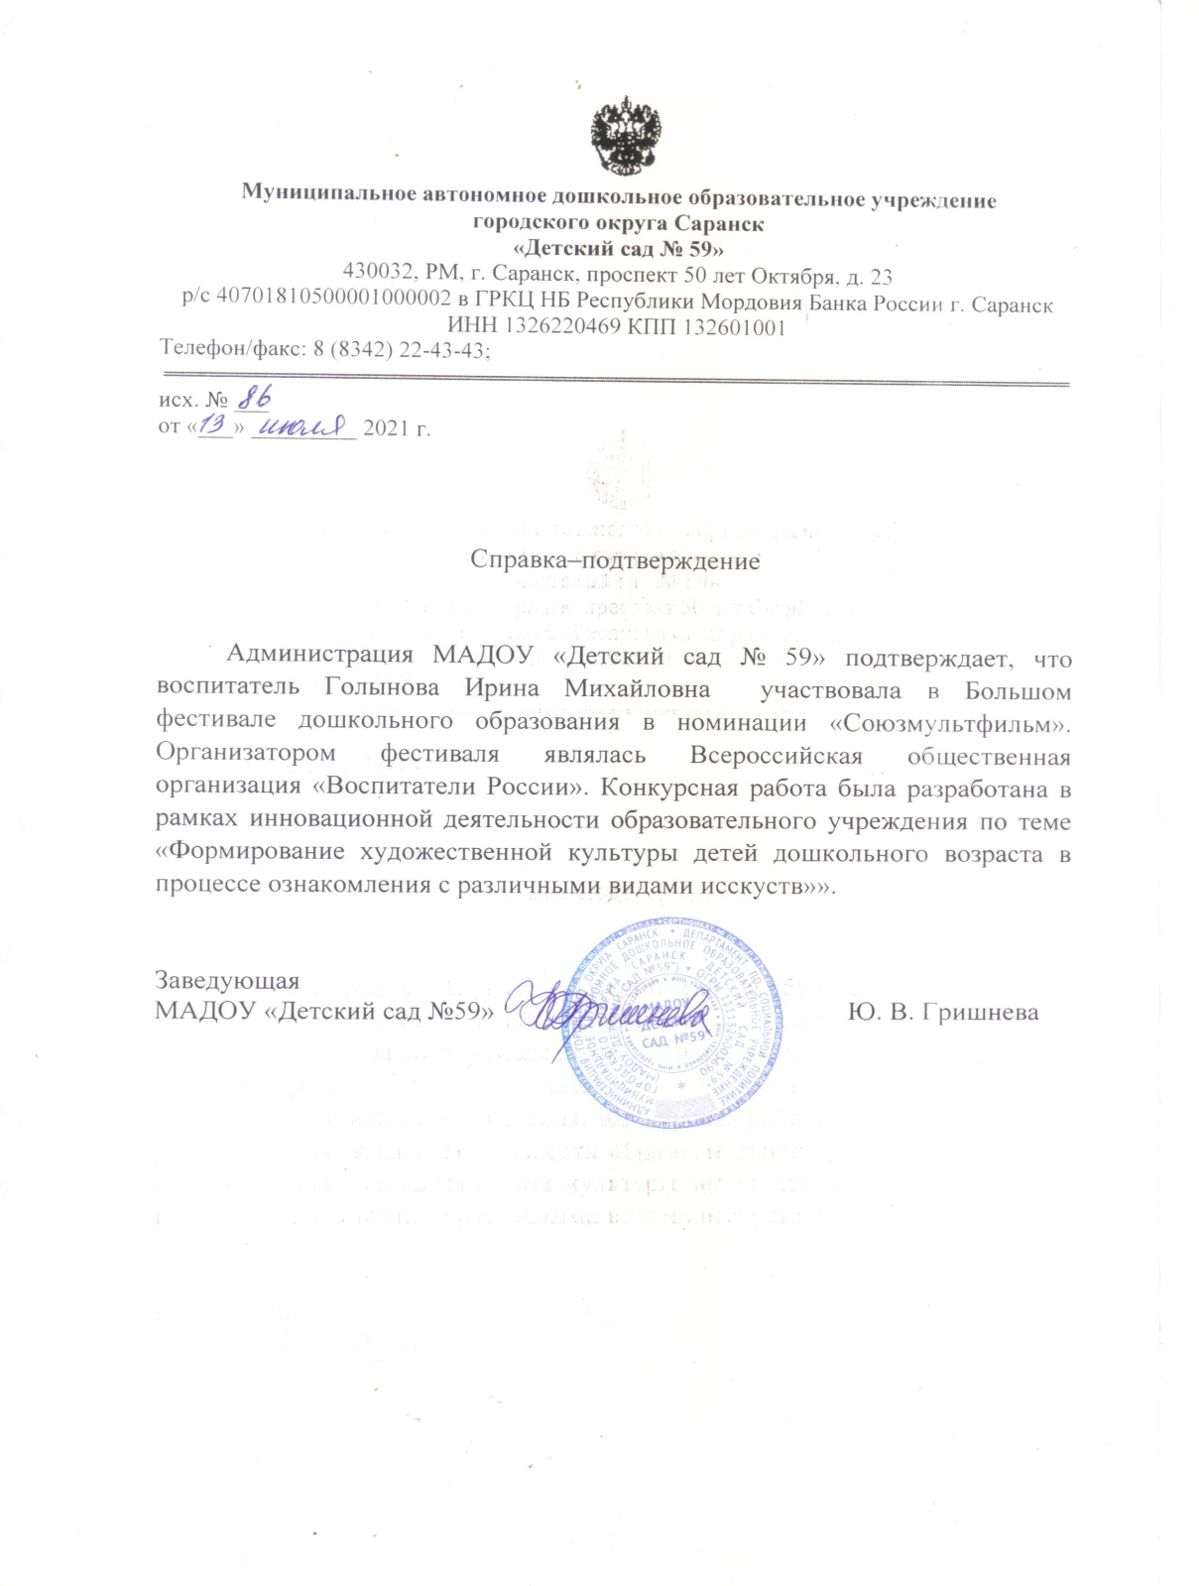

Slide 13
2. Наставничество

Slide 14
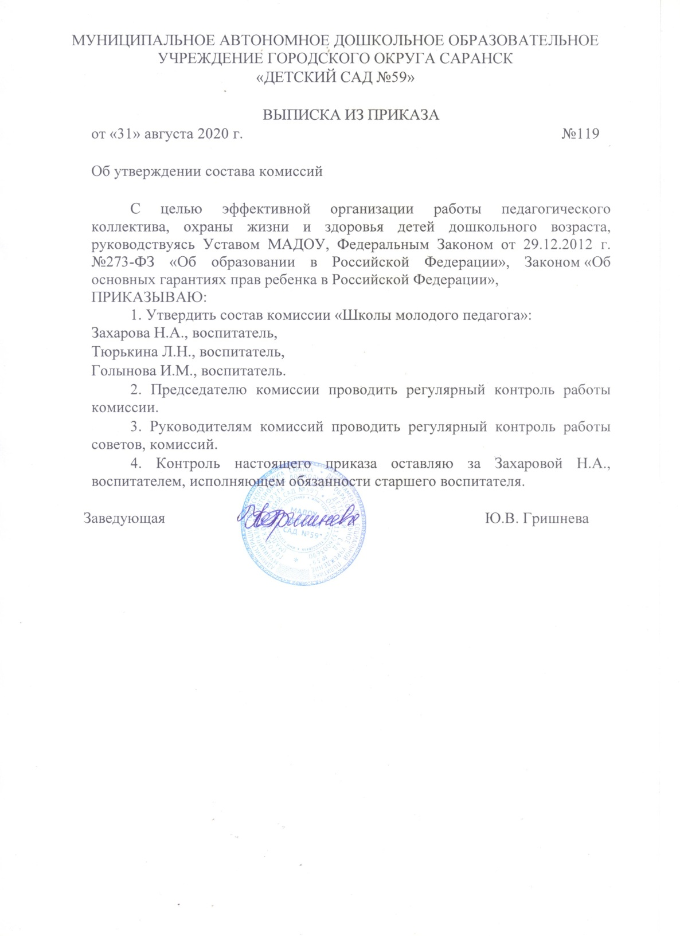
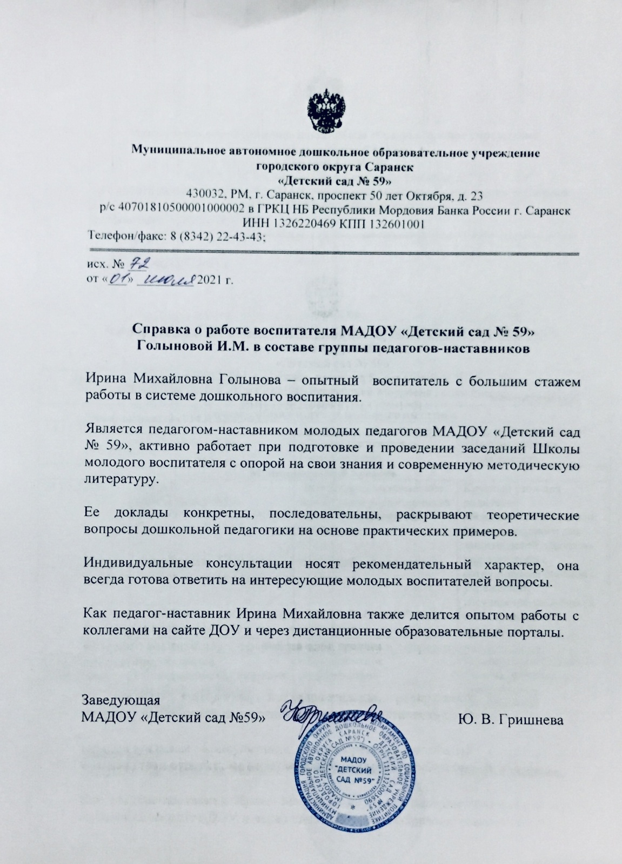

Slide 15
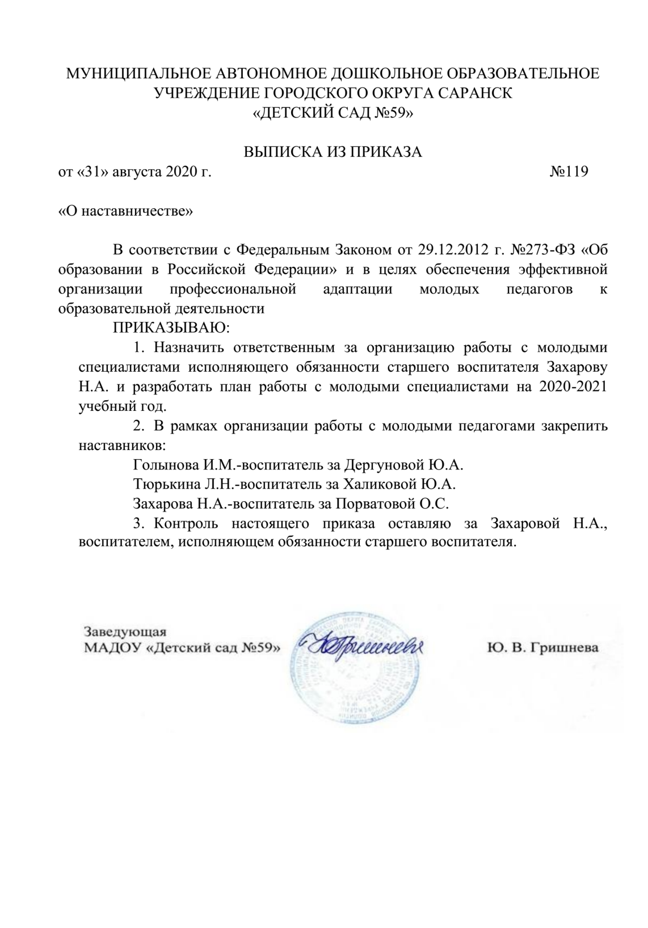

Slide 16
3. Наличие публикаций

Slide 17
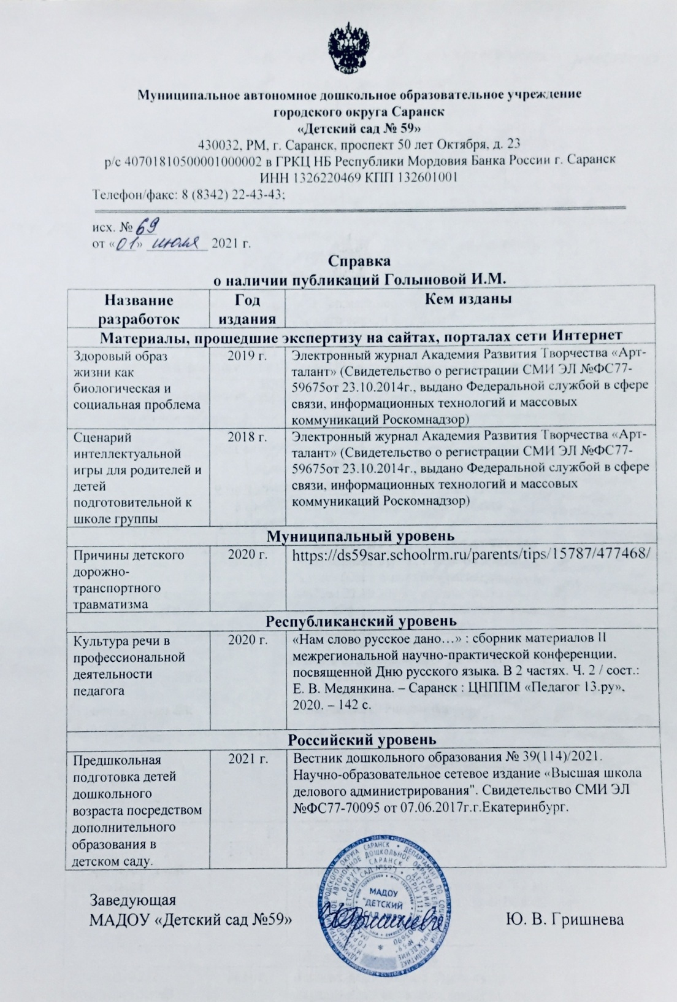

Slide 19
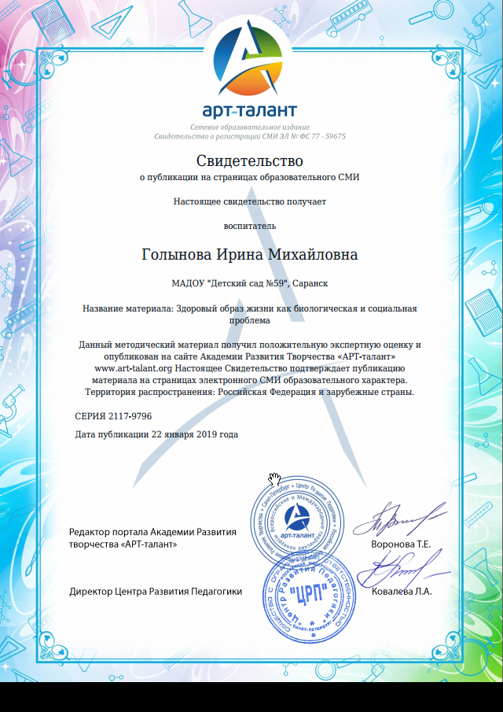
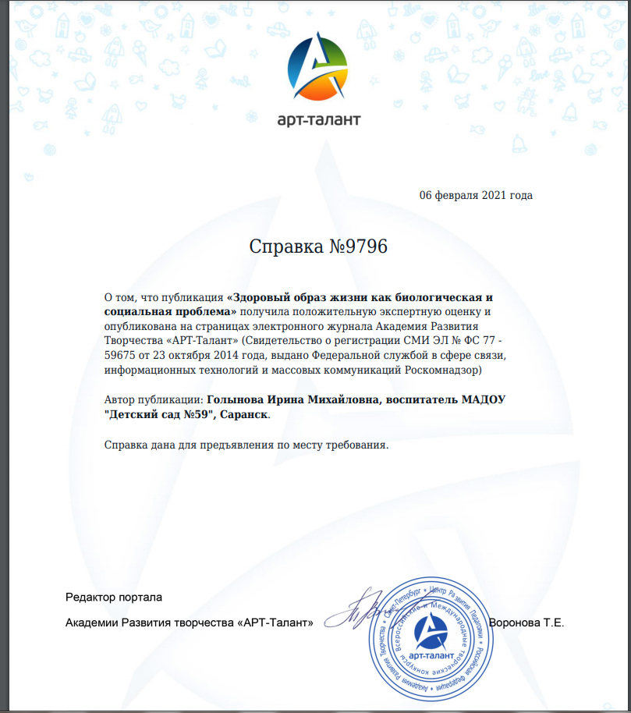

Slide 20
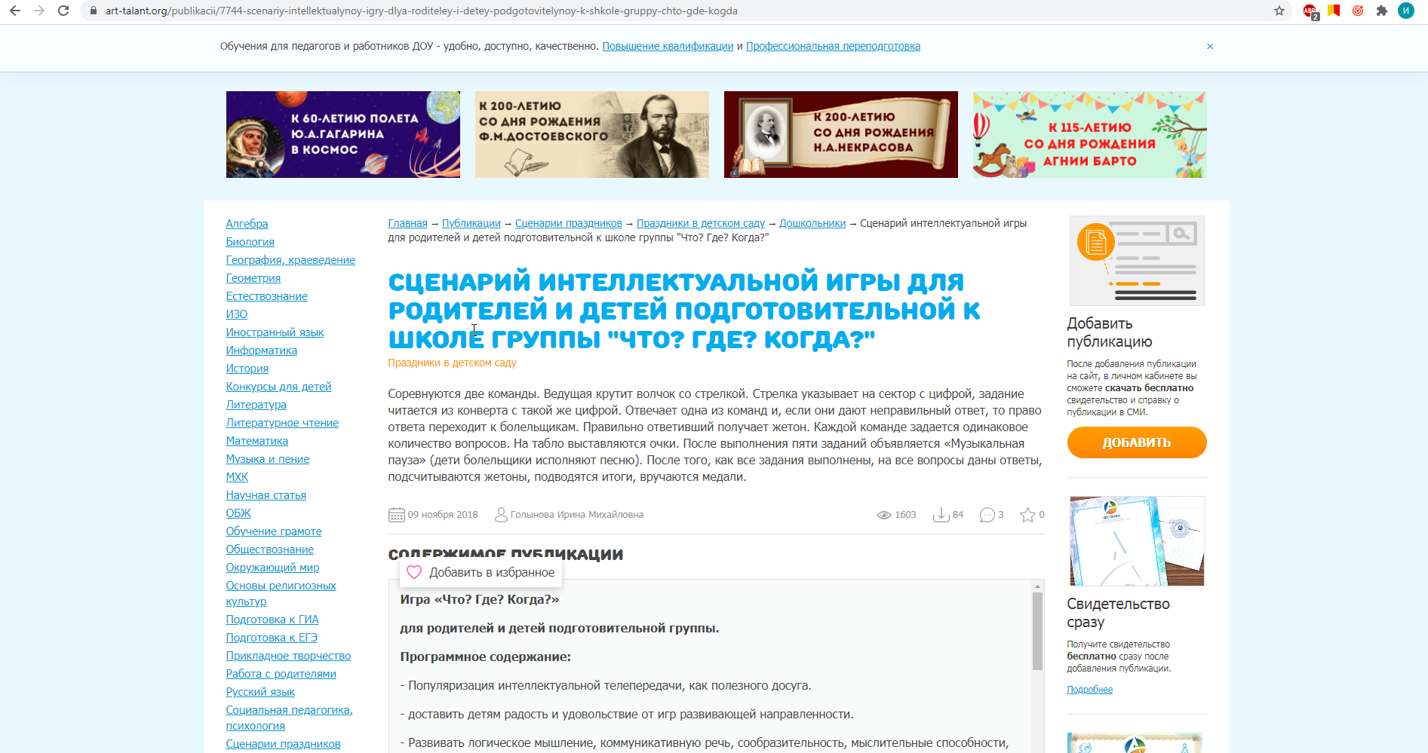

Slide 21
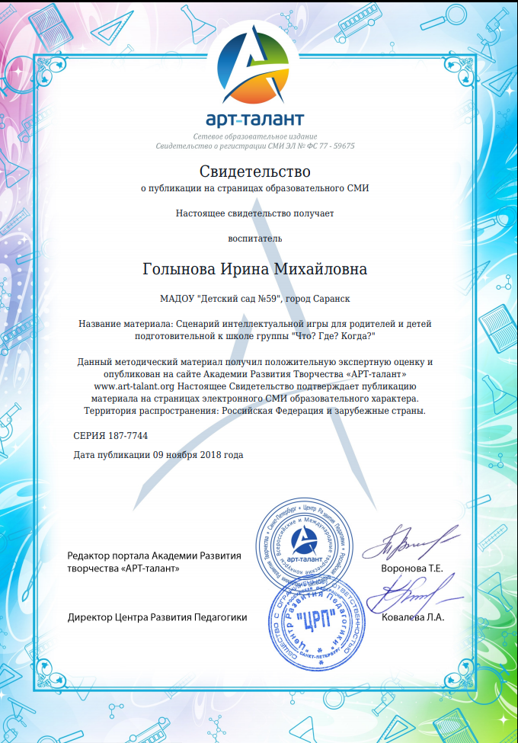
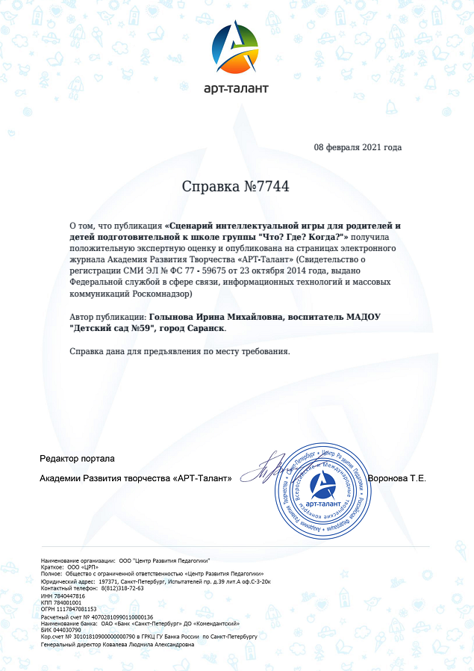

Slide 22
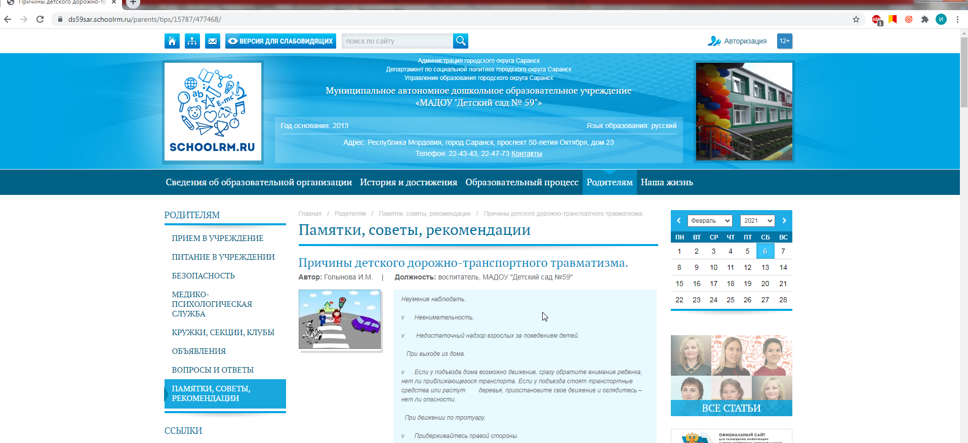

Slide 23
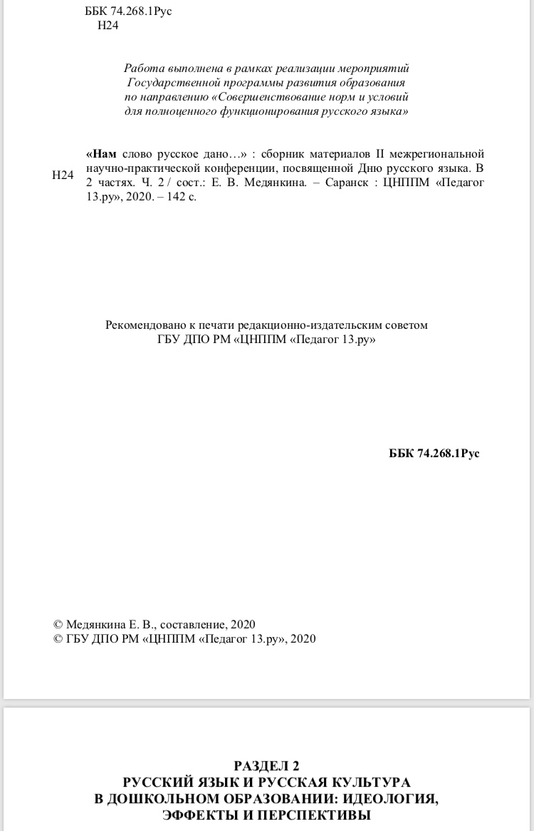
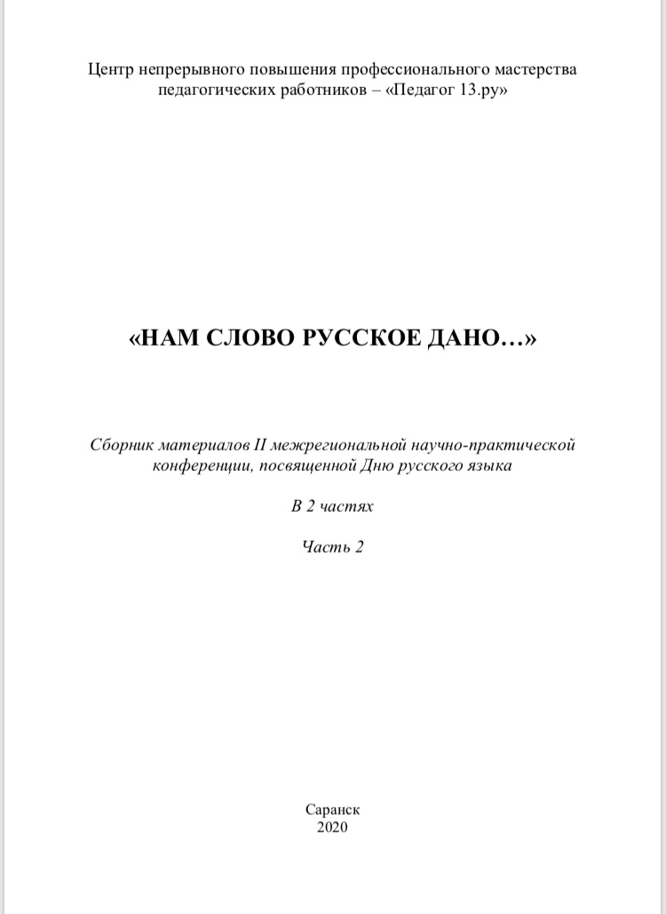
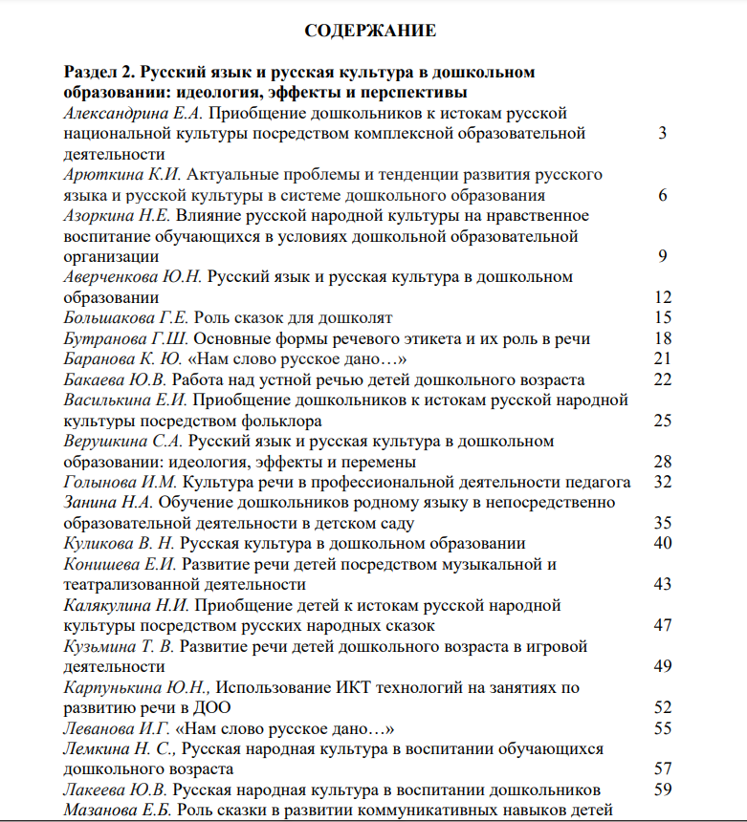

Slide 24
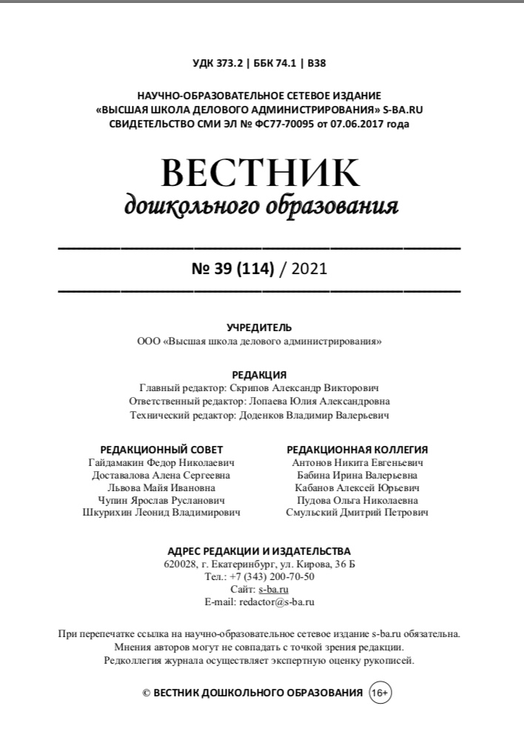

Slide 25
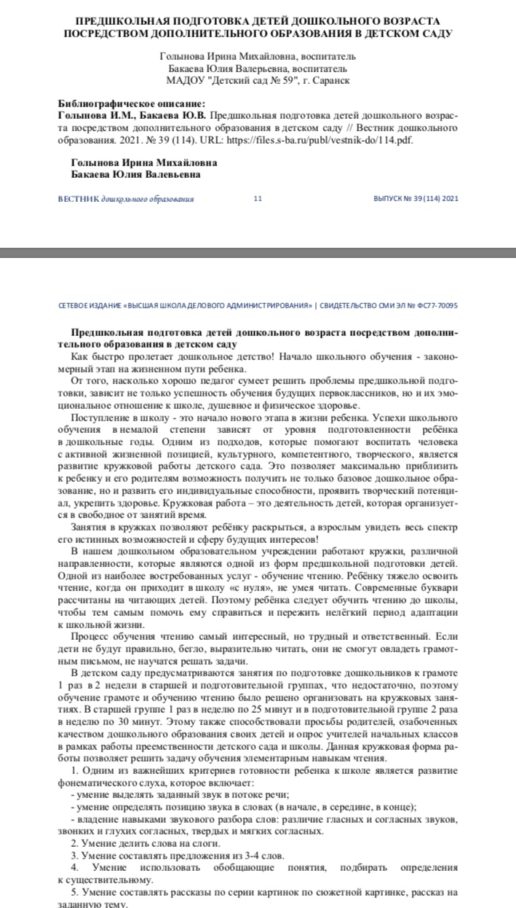

Slide 26
4. Результаты участия воспитанников в: конкурсах; выставках; турнирах; соревнованиях; акциях; фестивалях

Slide 27
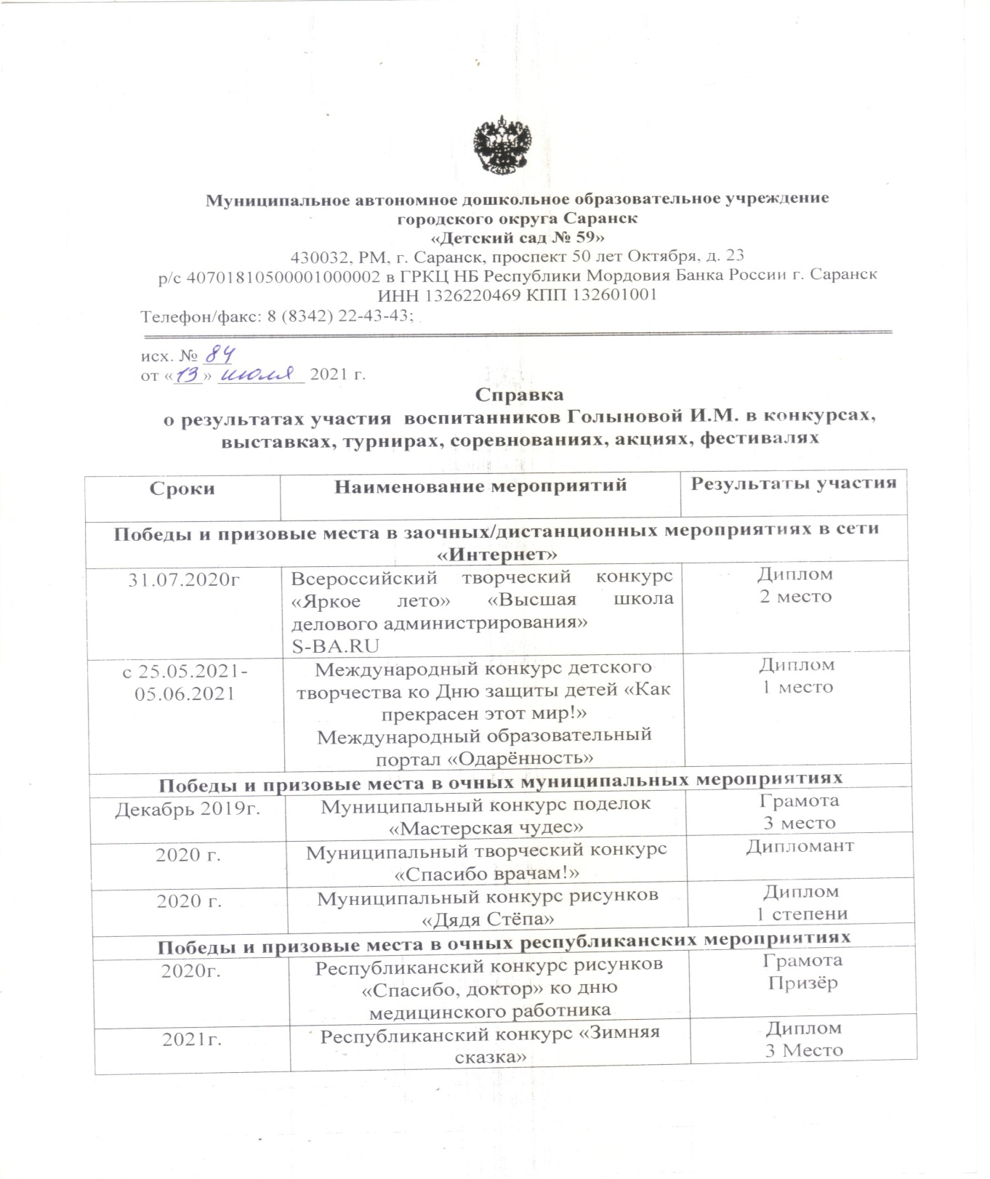
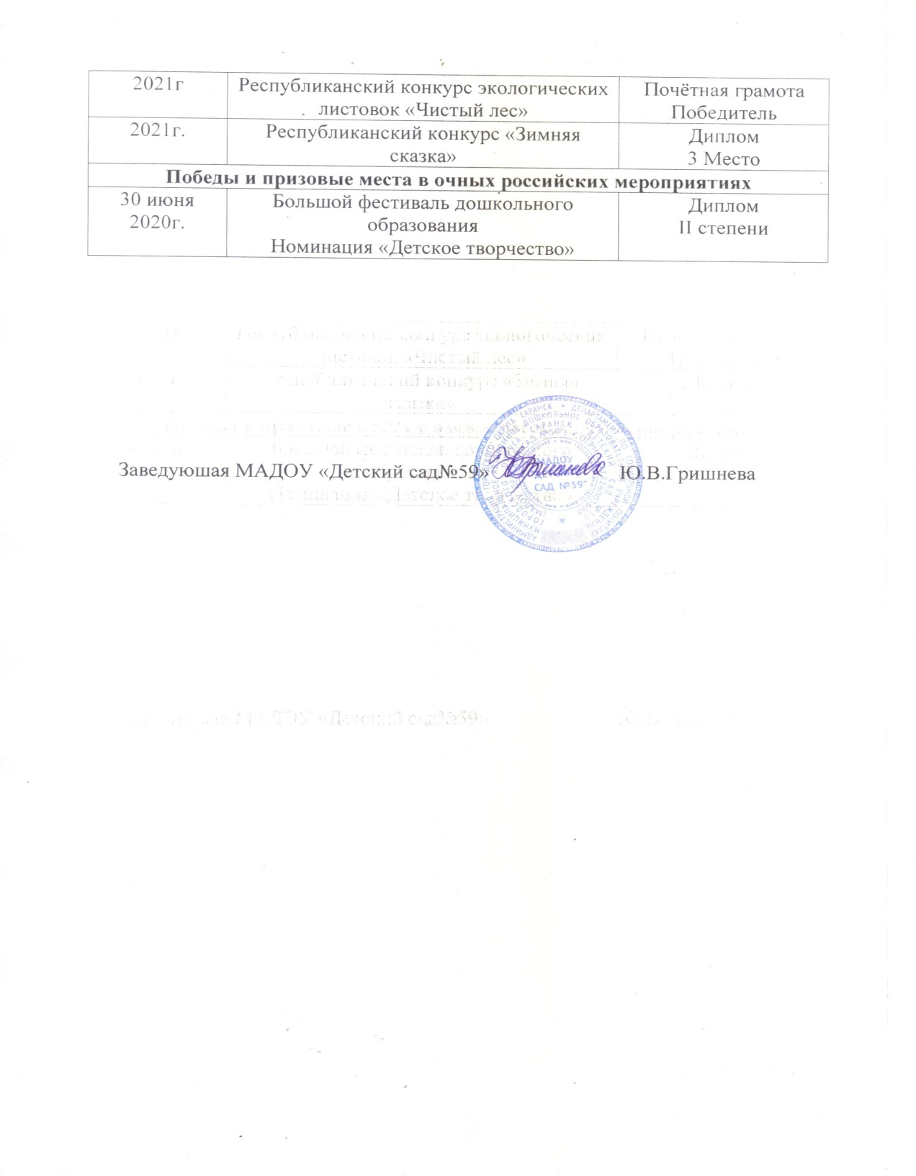

Slide 30
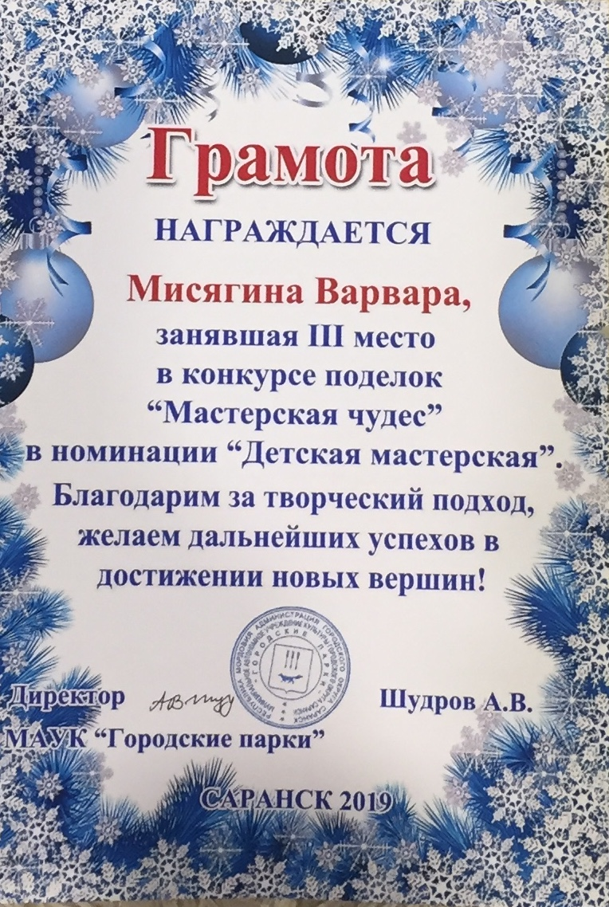
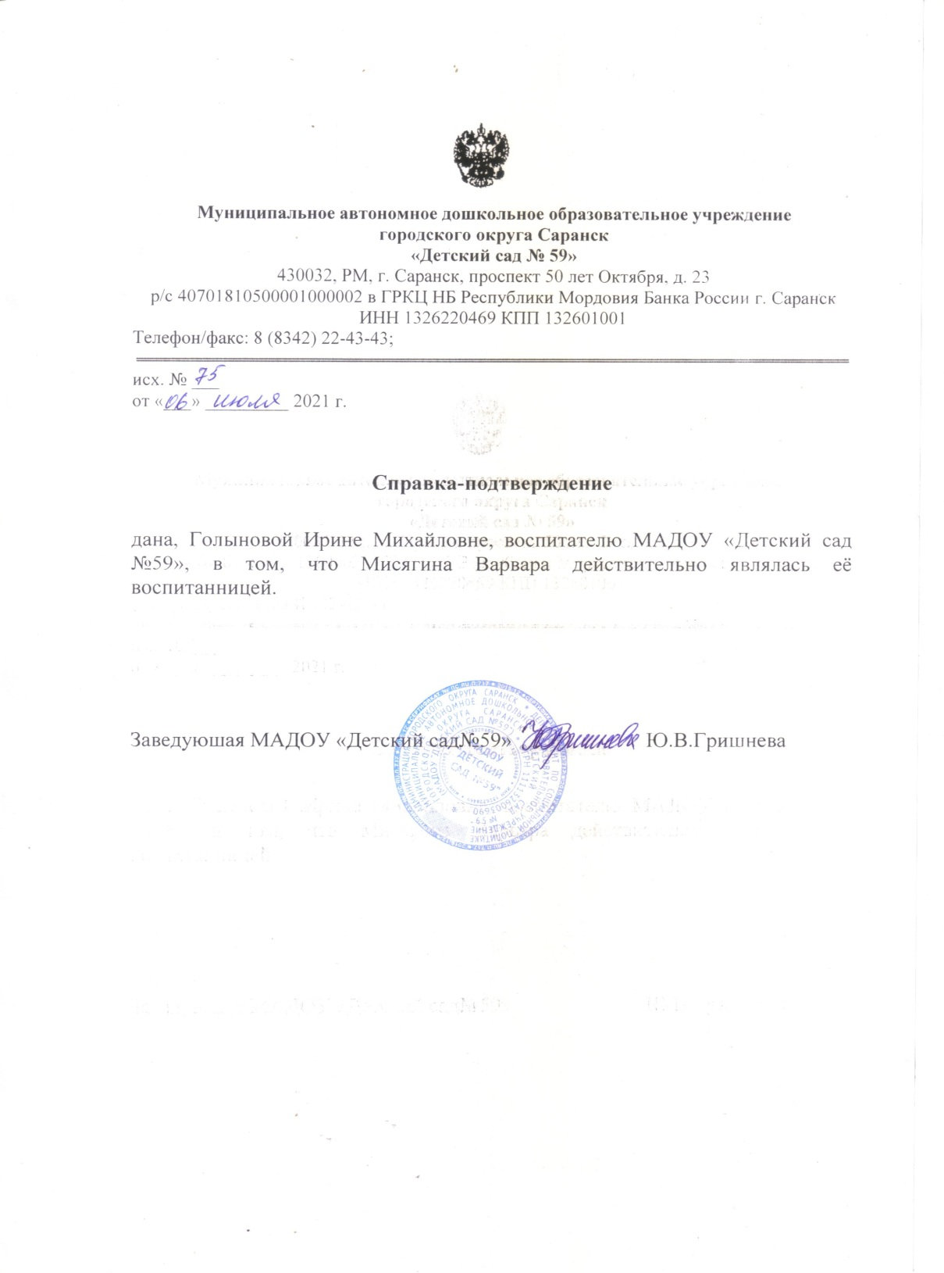

Slide 32
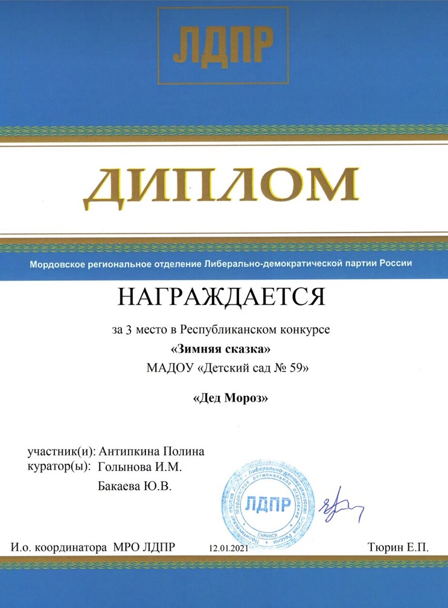

Slide 33
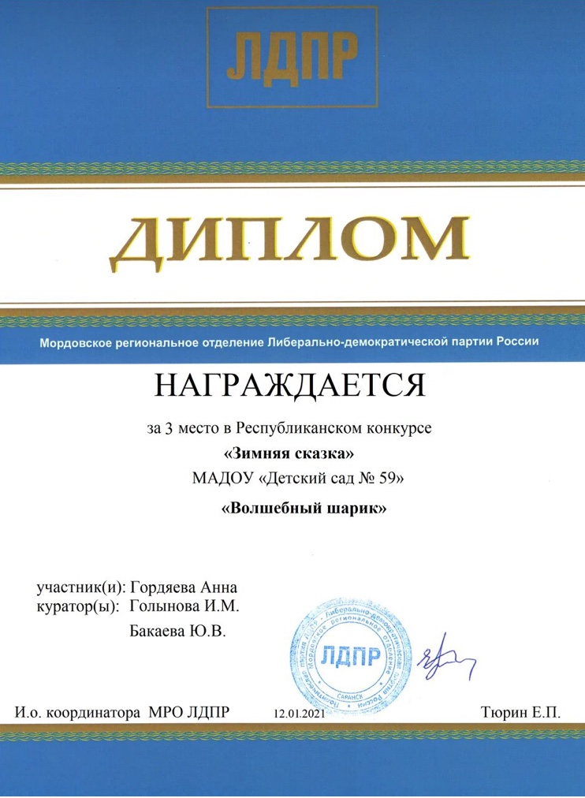

Slide 35
5. Наличие авторских программ,
методических пособий

Slide 36
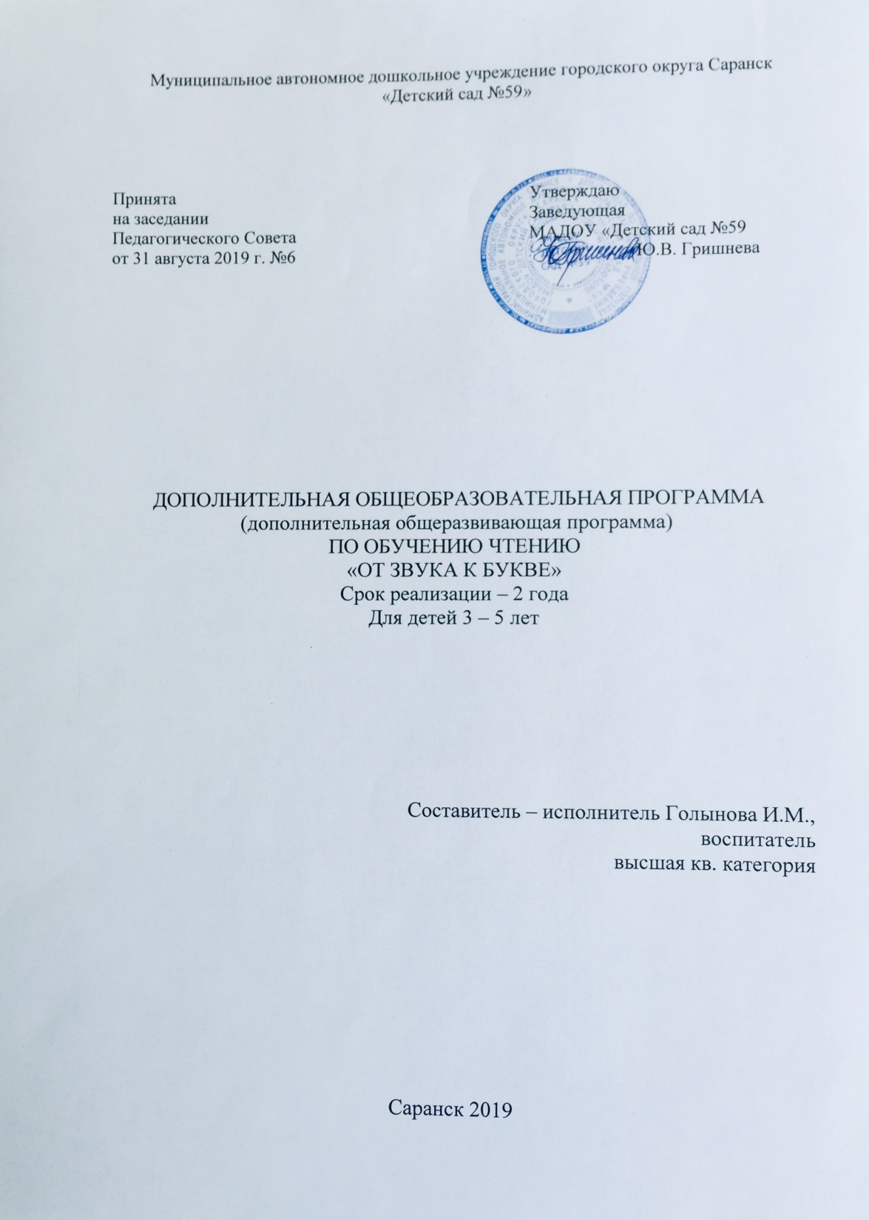

Slide 37
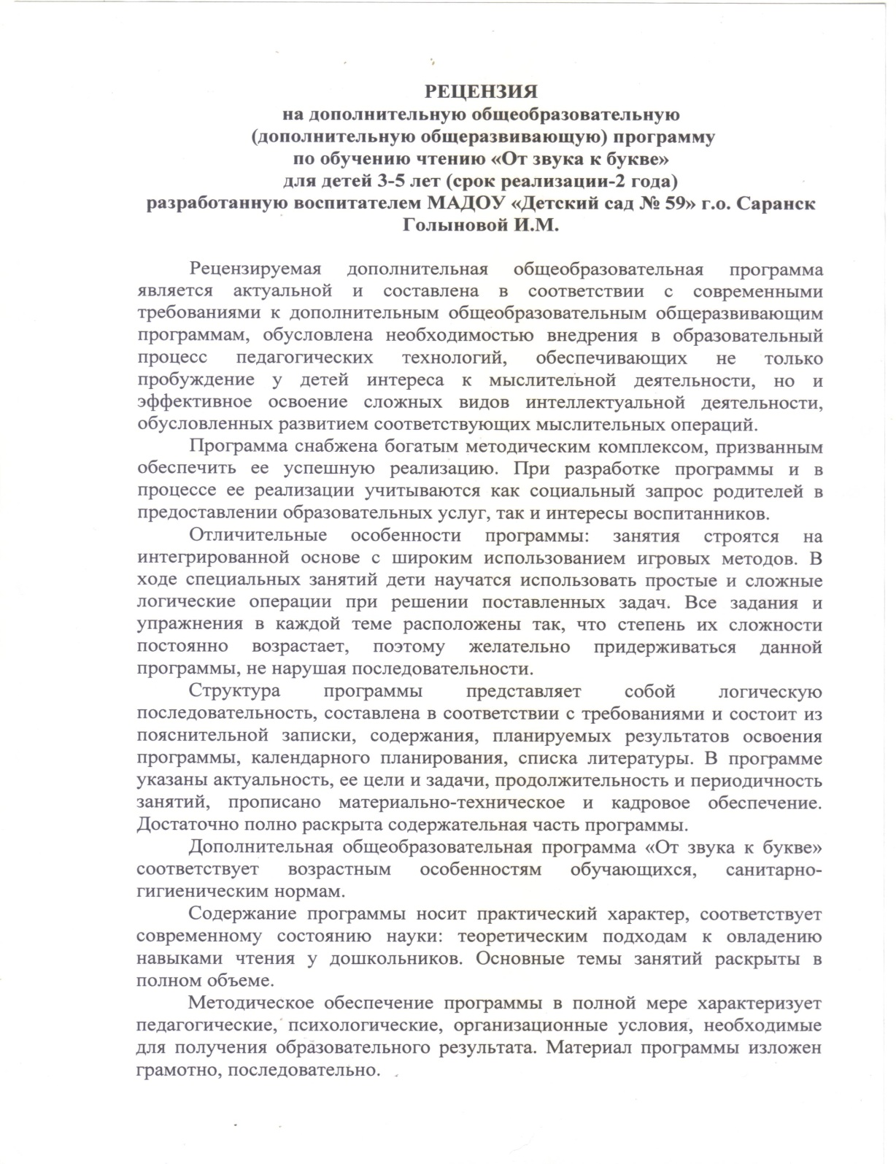
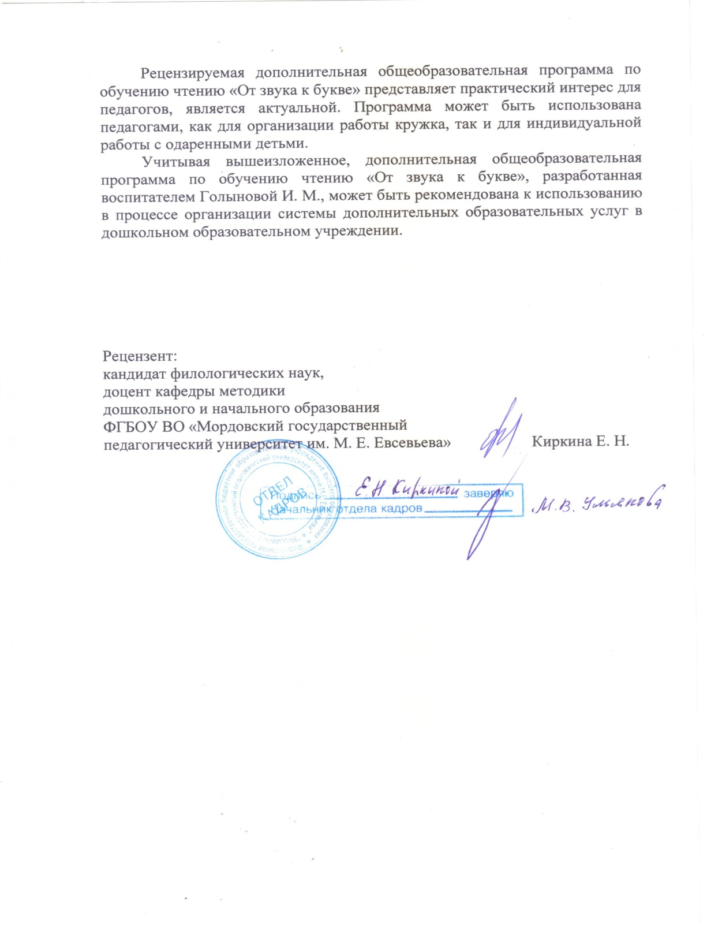

Slide 38
6. Выступления на заседаниях методических советов,
научно-практических конференциях, педагогических чтениях, семинарах, секциях, форумах, радиопередачах (очно)

Slide 39
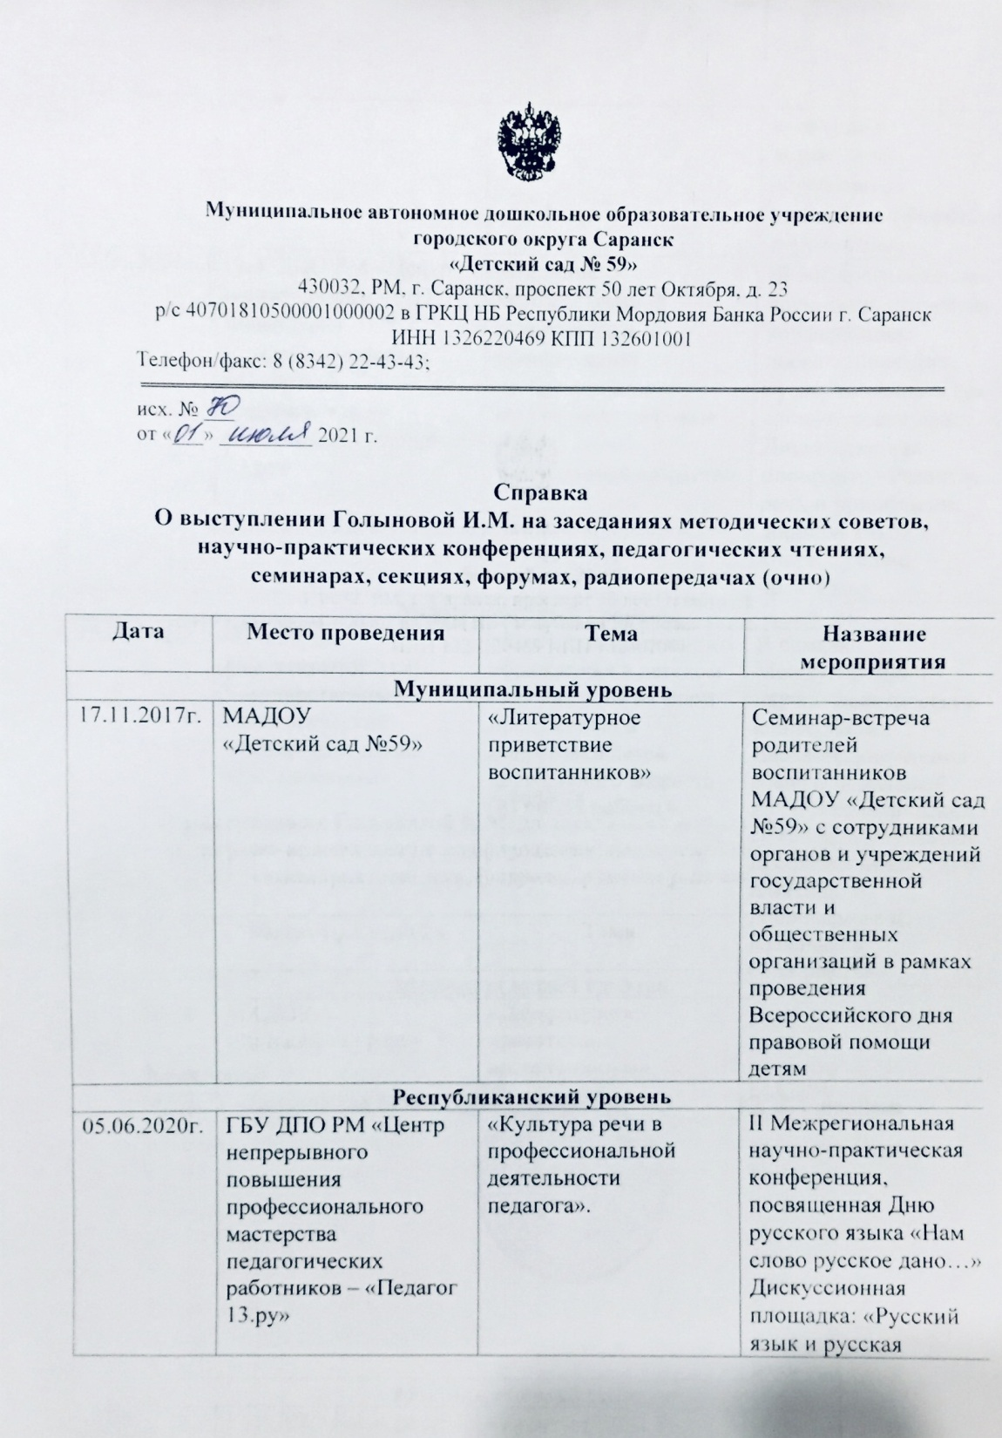
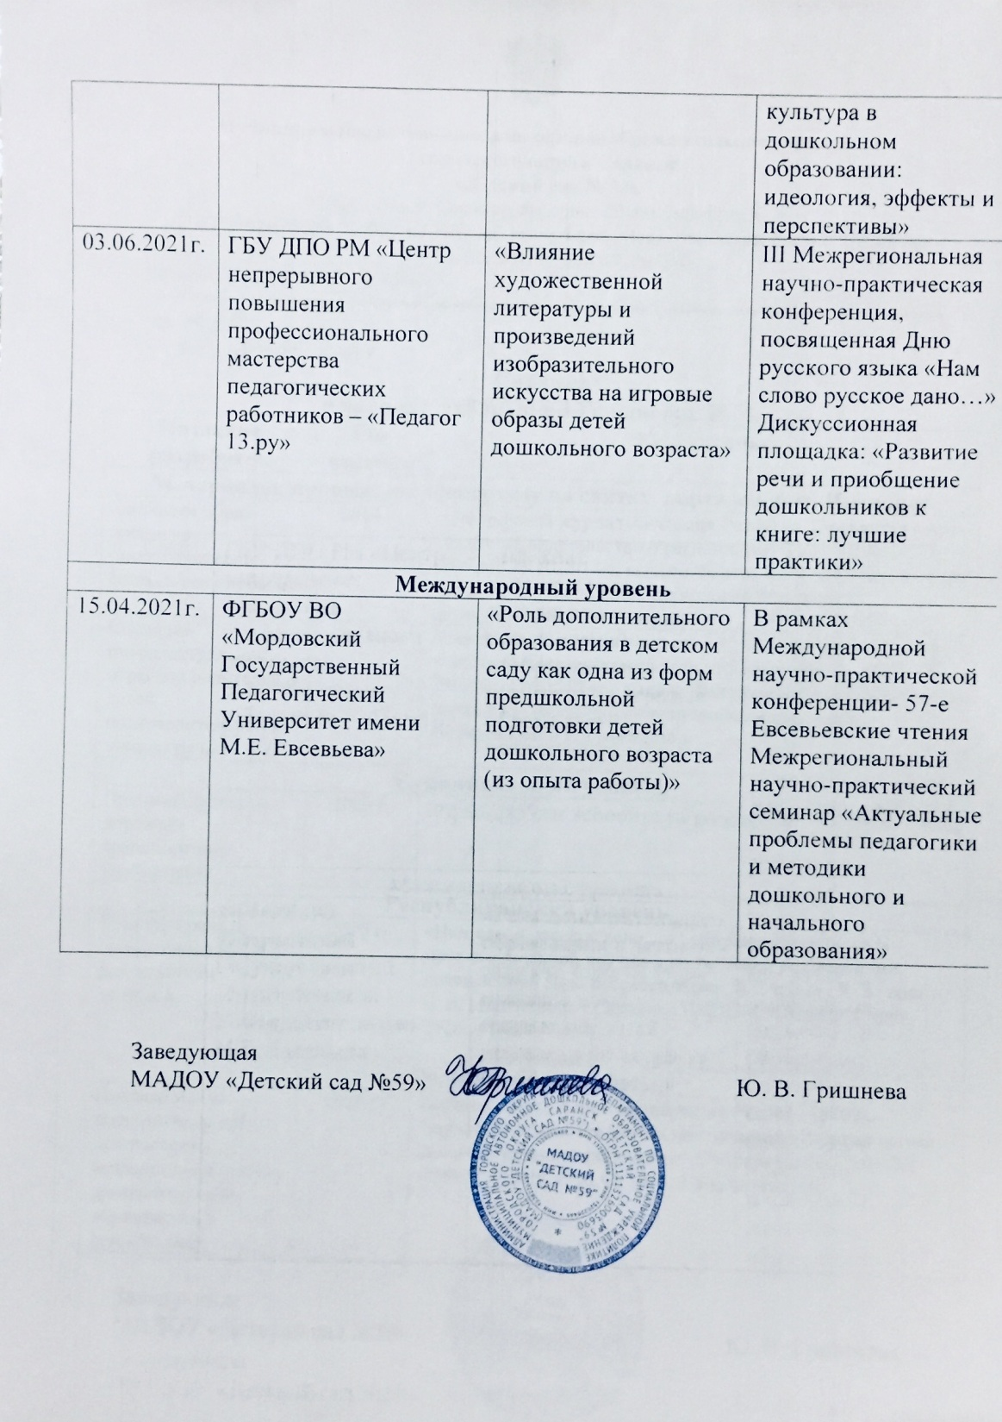

Slide 40
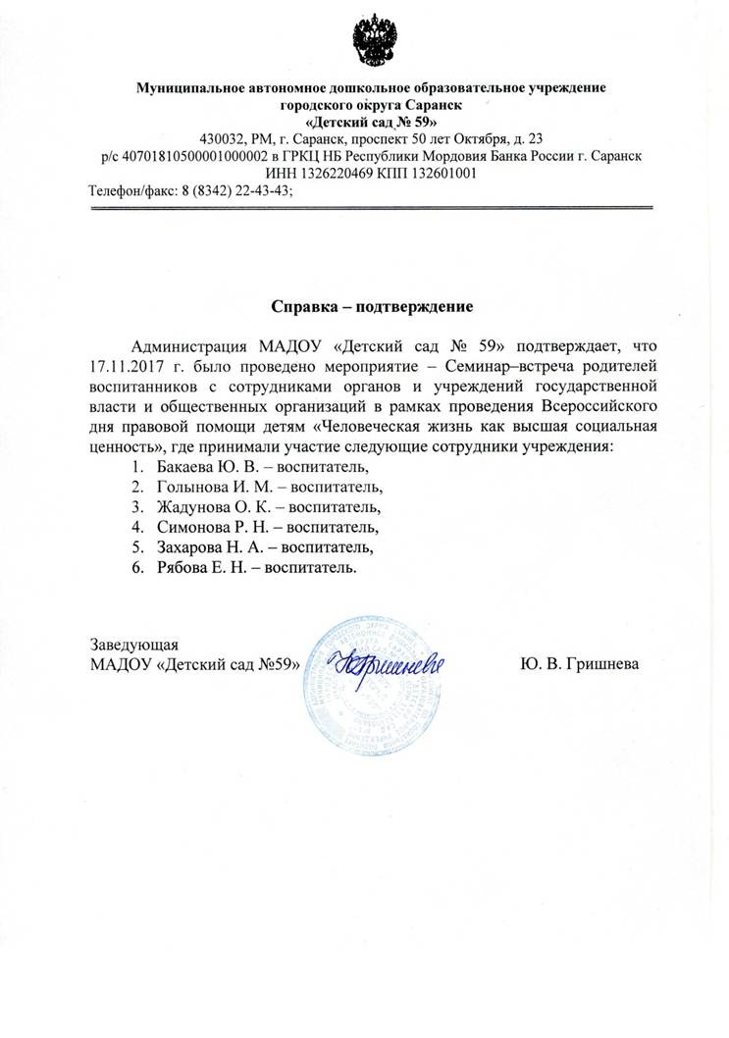
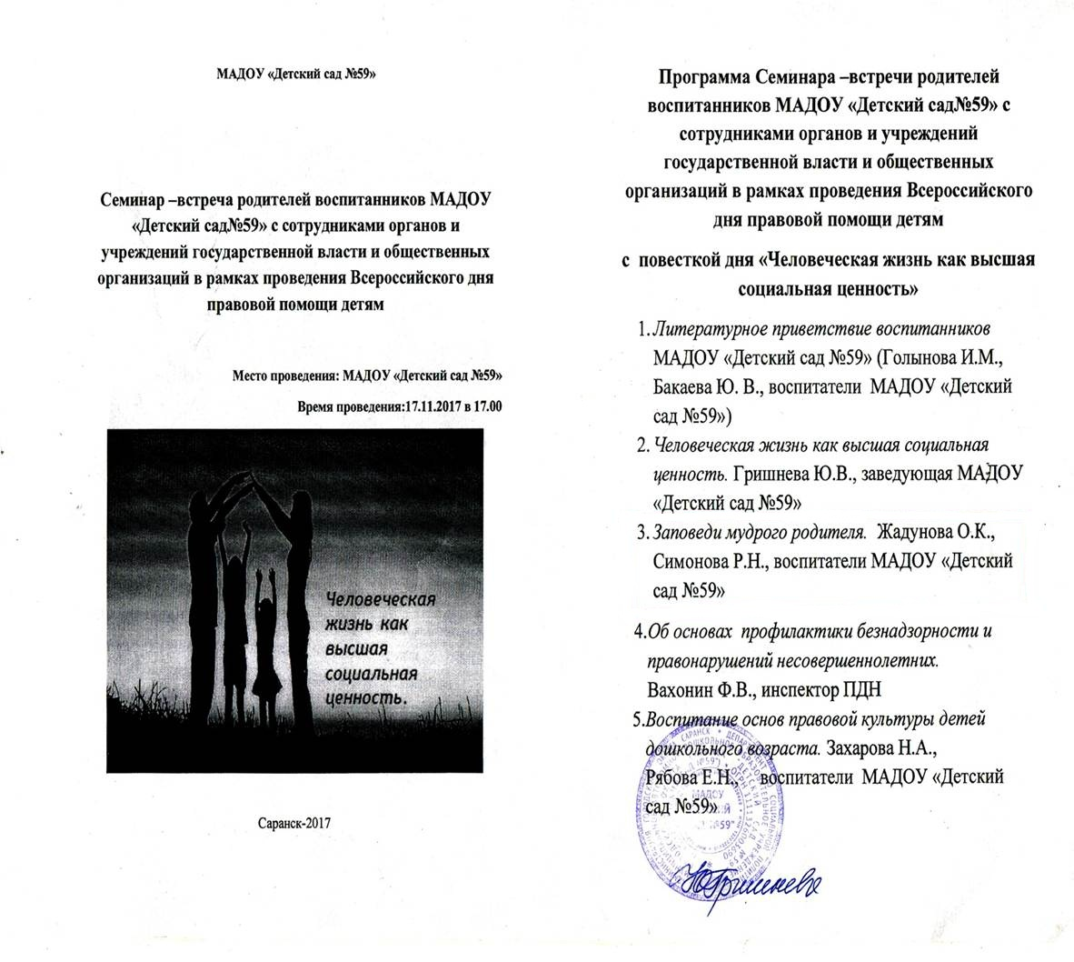

Slide 43
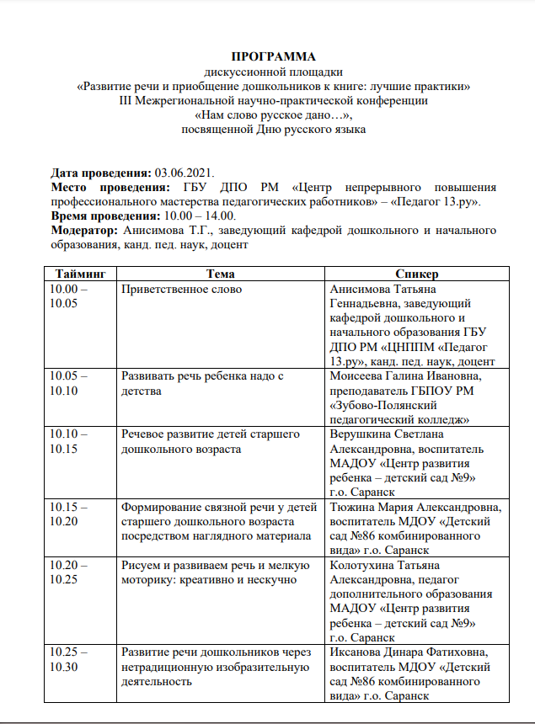
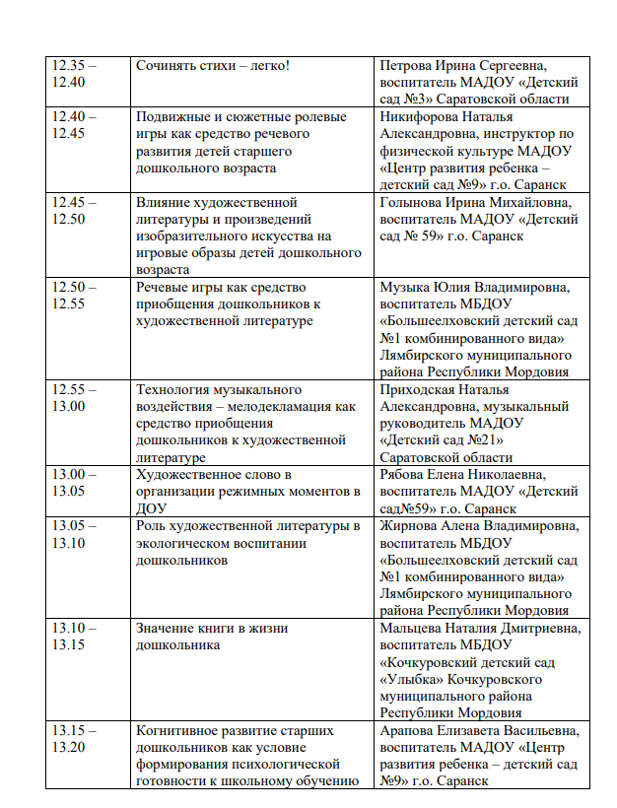

Slide 45
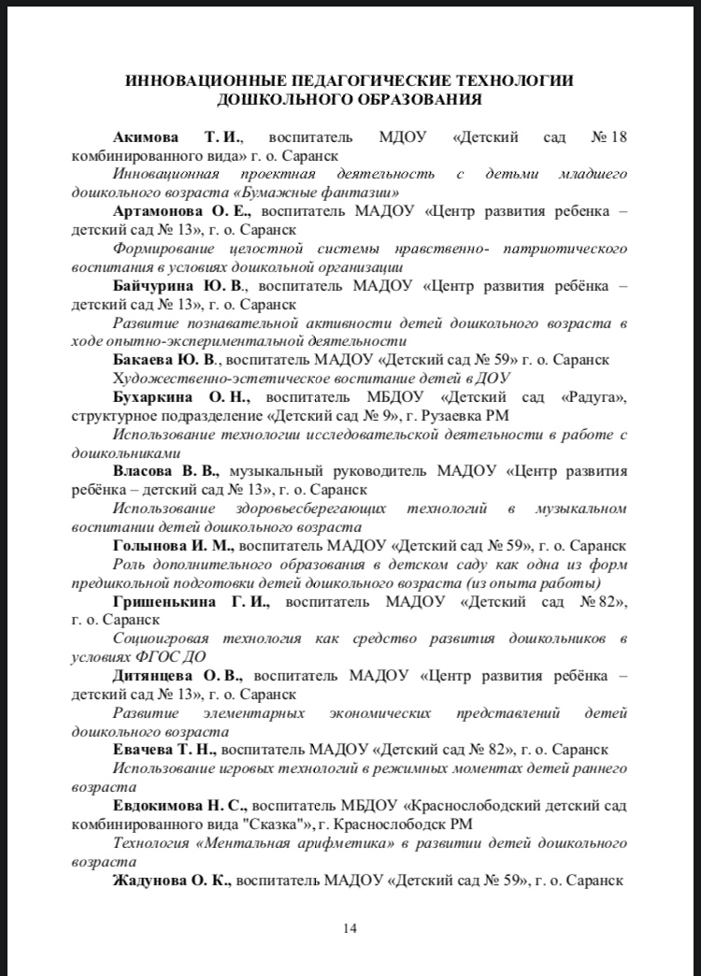

Slide 46
7. Проведение открытых занятий,
мастер-классов, мероприятий

Slide 47
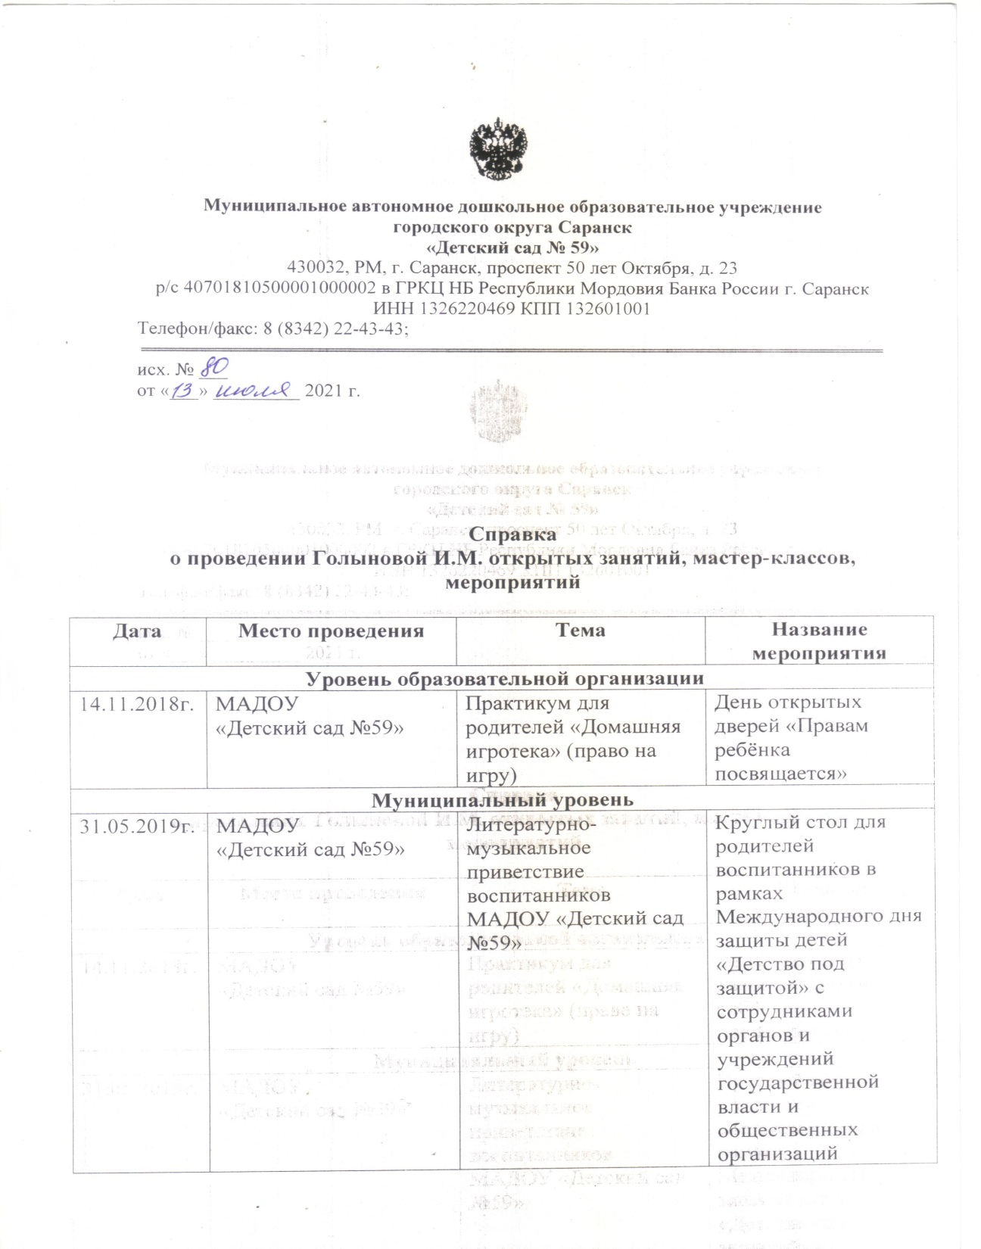
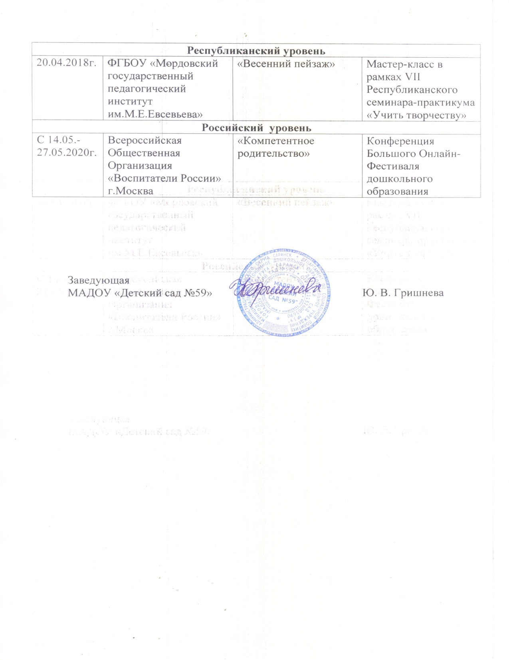

Slide 48
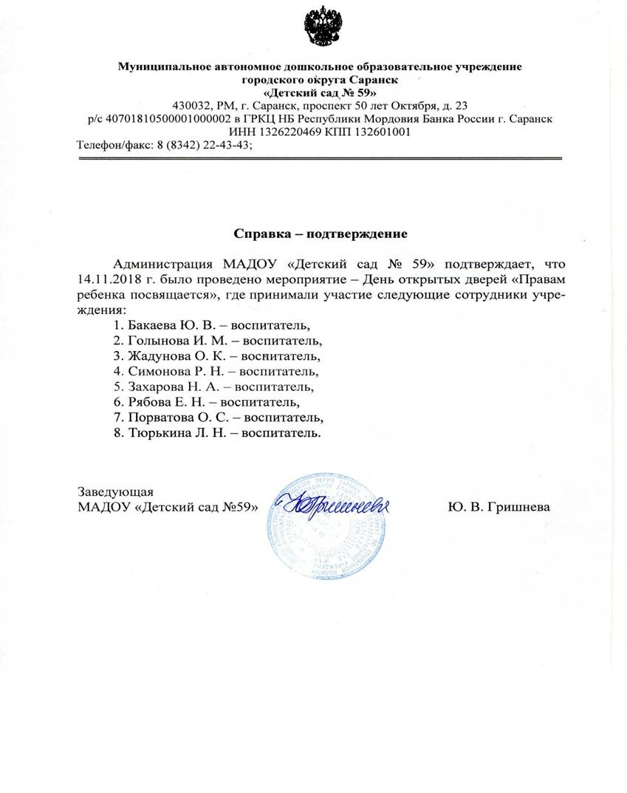
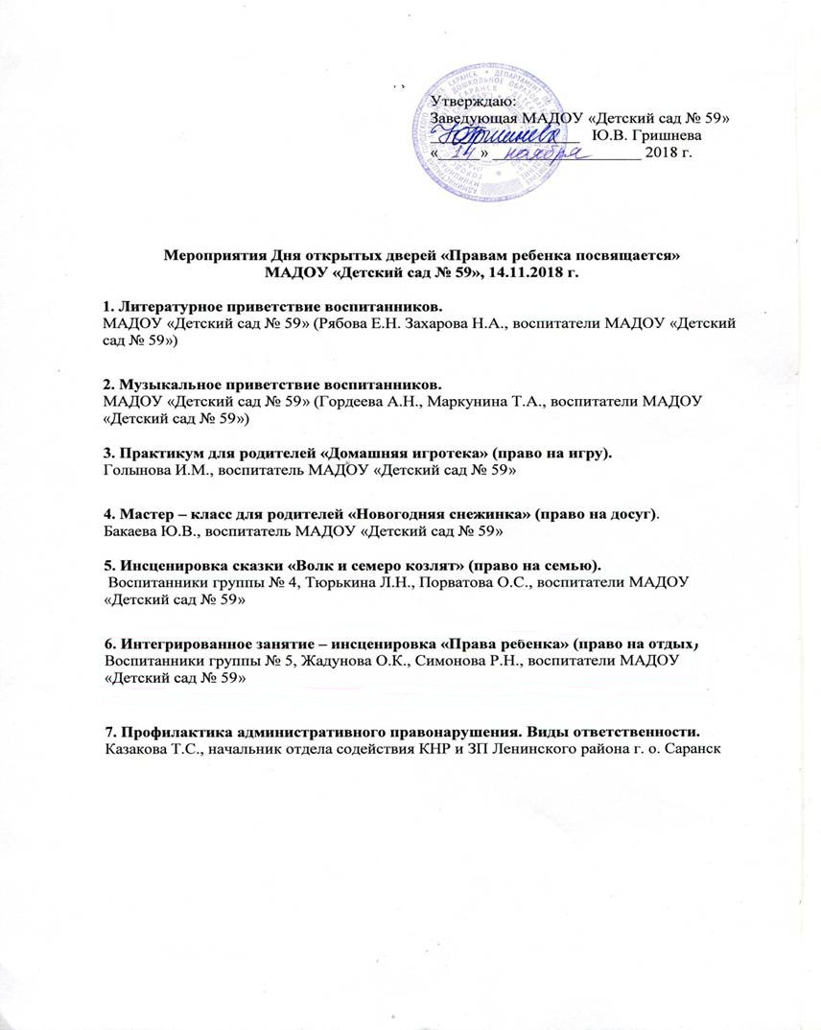

Slide 53
8. Экспертная деятельность

Slide 56
9. Общественно-педагогическая активность педагога: участие в комиссиях, педагогических сообществах, в жюри конкурсов

Slide 67
10. Позитивные результаты работы с воспитанниками

Slide 72
11. Качество взаимодействия
с родителями

Slide 77
12. Работа с детьми из
социально-неблагополучных семей

Slide 82
13. Участие педагога в
профессиональных конкурсах

Slide 89
14. Награды и поощрения

Slide 96
Спасибо за внимание!

